Slide 1
Technologies pour les applications en réseau : contribution au profil NetDevOps
RSX102
Document provisoire.
Copie et diffusion non autorisées sans accord écrit.
Documents liés aux cours : https://rsx102.seancetenante.com
2026 François Lacomme <francois.lacomme@2isa.net>
Notes:
C3I-02 10/09/2024 - 1re séance (9h-12 & 13h30-17h30)

Slide 2
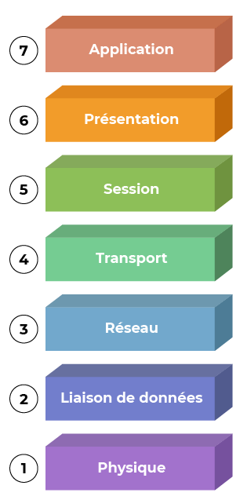
Présentation de l’UE
Contenu et organisation
Contenu
  Cette unité d’enseignement, RSX102, Technologies pour les applications en réseau, (Technologies pour les applications client-serveur jusqu’en 2020), concerne donc :
  Les couches hautes du modèle OSI (Open System Interconnection)
  Les applications C/S (client/serveur) et distribuée dans l’architecture internet
  Voir le plan des cours et TP dans la partie documents des pages rsx102.seancetenante.com
Rappel
  le modèle OSI est illustré en annexe.
  Les couches supérieures d’OSI de l’ISO ont été décrites dans le
  cours UTC505. Elles sont rapidement rappelées ci-dessous.
Notes:
Couches OSI : pas oralement

Slide 3
Préambule
Rappel
La couche session (Session layer)
  Établir des sessions pour des utilisateurs travaillant sur différents postes informatiques.
  Gestion de dialogues (gestion d’un jeton de parole : seul le processus qui possède le jeton peut réaliser une opération critique).
  Synchronisation par gestion de points de reprise
  La notion de session est souvent associée à l’utilisation de base de données ou de transfert de fichiers.
La couche présentation (Presentation layer)
  Syntaxe et sémantique de l’information transmise.
  Encodage et décodage de données suivant une norme reconnue (Unicode, MIME, HTML, ASN.1/BER, Abstract Syntax Notation-One/Basic Encoding Rule, etc.)

Slide 4
Préambule
Rappel
La couche application (Application layer)
  C’est le point d’accès aux services réseaux.
    Normes et protocoles proches de l’utilisateur de services communicants.
    Bibliothèques et API (packages, librairies) d’accès à des services tels que :
      Transferts et systèmes de fichiers
      Courrier électronique
      Messagerie instantanée
      VoIP, ToIP ; visioconférence
      Exécution de travaux ou de sessions à distance
      Consultation et gestion d’annuaires
  Dans l’architecture liée à internet, on considère plutôt :
    La couche application de l’architecture TCP/IP
    Pour le modèle lié à internet, on regroupe sous le terme de couche Application les couches session, présentation et application d’OSI (les couches supérieures d’OSI).

Slide 5

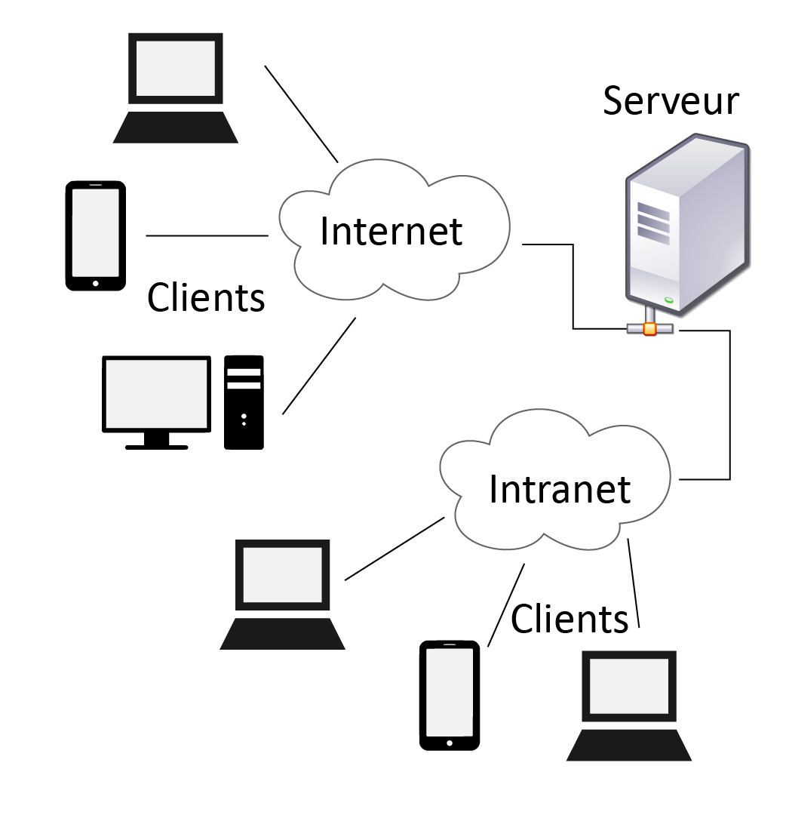
1 - Introduction
1.1 - Définitions Client-serveur
Client-serveur
  Mode de communication à travers un réseau entre plusieurs programmes ou logiciels :
    l'un, qualifié de client, envoie des requêtes ;
    l'autre, qualifié de serveur, attend les requêtes des clients et y répond.
  Principales architectures
    Architecture à deux niveaux, two-tier architecture. Cf. figure ci-contre.
    Architecture à 3 niveaux, three-tier architecture.
    Ex. : un client web demande une ressource à un serveur web associé à un serveur d’application qui est le client d’un serveur de données.
    Architecture pair à pair, peer-to-peer…
Fig 1.1 - Architecture Client-Serveur ; Internet et Intranet

Slide 6

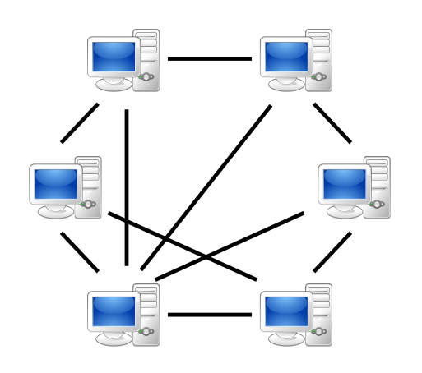
1 - Introduction
1.1 - Définitions P2P
P2P
  Une architecture pair à pair
  (peer-to-peer ou P2P en anglais)
  est un environnement client–serveur
  où chaque programme connecté
  est susceptible de jouer tour à tour
  ou à la fois le rôle de client et celui
  de serveur.
  Les composants d’un système P2P
  sont appelés nœuds, pairs ou
  utilisateurs.
  Certains systèmes sont :
    partiellement centralisés ; un
    serveur intermédiaire gère une
    partie des échanges
    totalement décentralisés ; sans
    infrastructure particulière
Fig 1.2 - Architecture P2P ou pair à pair

Slide 7
2 - Applications client-serveur dans internet
Annexe
2.1 - DNS - Domain Name System Introduction ☞ §2.2
Introduction
  DNS, Domain Name System (Système de Nom de Domaine), mis en place en 1988, recouvre deux notions :
    Une base de données répartie, grâce à un grand nombre de serveurs de noms qui communiquent entre eux.
    Un protocole, de niveau application :
      Il utilise UDP pour le transport
      Le port 53 est utilisé par convention.
  Domain Name System sert notamment à traduire un nom de domaine en adresse IP, ou en d'informations d'autres types.
  Voir STD 13, RFC 1034 (Domain names - concepts and facilities), RFC 1035 (Domain names - implementation and specification), etc.
Service de noms
  Un service de noms permet aux utilisateurs d’accéder à une ressource en la désignant par son nom, plutôt que par son adresse.
  DNS est un service de nommage standard sur internet (RFC 1033 à 1035).
  Un des objectifs est donc de retrouver l’adresse IP d’une machine à partir de son nom de domaine.
Notes:
Annexe de p7 à p19 soit 13p
11/2020 : ajout de : Voir STD 13,…

Slide 8
2 - Applications client-serveur dans internet
Annexe
2.1 - DNS - Domain Name System Nom de domaine
Nom de domaine
  Il résulte d’un système hiérarchique :
    Domaine de haut-niveau (TLD, Top Level Domain) ou domaine de premier niveau
      Générique : gTLD ; generic TLD
      Ex. : .com, .net, .org, .mil, .gov, .biz, .info, .name, .pro, .aero, .coop, .xxx, .museum…
      Depuis 2014, des milliers de nouveaux gTLD (nommés nTLD pour News TLD) peuvent être demandés, avec priorité aux propriétaires de marques déposées.
      Ex. : .paris, .bzh, .sncf, .guru…
      National : ccTLD ; country code TLD
      Ex. : .fr, .uk, .nl, .it, .jp, .eu, .us…
    Sous-domaine ou label : chaque sous-domaine est enregistré auprès du domaine supérieur.
    Il faut donc :
      la validation du domaine supérieur
      ajouter un enregistrement dans les serveurs de noms du domaine supérieur.
    Par exemple, dans le domaine media.nperf.com, media est un sous-domaine de nperf.com.
Notes:
ou domaine de premier niveau

Slide 9
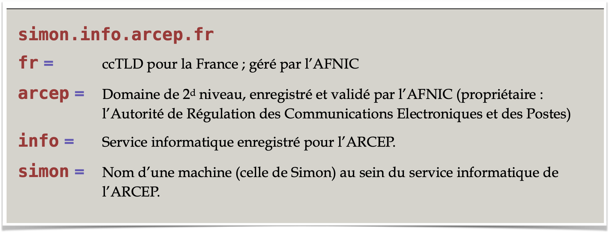
2 - Applications client-serveur dans internet
Annexe
2.1 - DNS - Domain Name System Nom de domaine
Nom de domaine
  Les TLD sont gérés par l'ICANN (Internet Corporation for Assigned Names and Numbers) ; l'ICANN délègue la gestion de chaque TLD à un organisme appelé registre de haut-niveau (registry).
  L' AFNIC (l’Association Française pour le Nommage Internet en Coopération) est le registry pour la France. Elle gère les ccTDL .fr, .re, .yt, .wf, .tf et .pm
  VeriSign est le registry qui gère les .com, .net, .org…
  Exemple 1
Notes:
arcep est le domaine de second niveau (SLD : Second Level Domain)

Slide 10
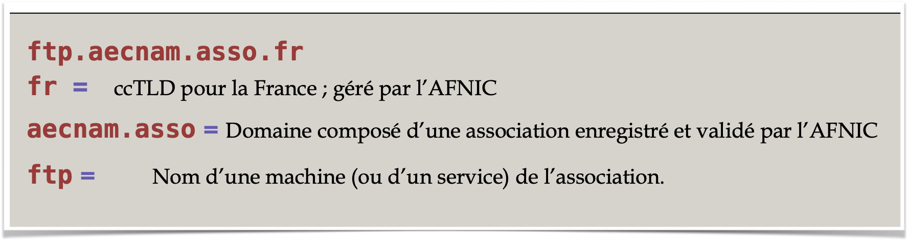
2 - Applications client-serveur dans internet
Annexe
2.1 - DNS - Domain Name System Nom de domaine
Nom de domaine (suite…)
  Exemple 2
  Dans l’exemple 2 ci-dessus, aecnam est un élément de nom de domaine ou label.
  Un élément d'un nom de domaine a au maximum 63 caractères.
Notes:
Depuis le 15 mars 2013, l’enregistrement de noms de domaine sous les extensions .tm.fr, .asso.fr, .asso.re, .com.fr et .com.re n’est plus possible.

Slide 11

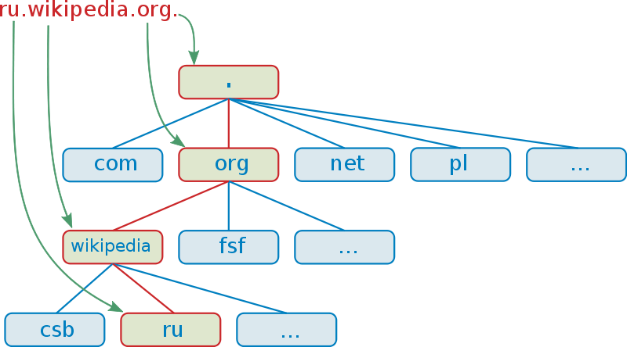
2 - Applications client-serveur dans internet
Annexe
2.1 - DNS - Domain Name System Nom de domaine
Nom de domaine (suite…)
  Exemple 3 - La hiérarchie du domaine « ru.wikipedia.org. »
    Racine
    TLD
    SLD
    Second level
    domain
Fig 2.1 - Hiérarchie de domaine

Slide 12
2 - Applications client-serveur dans internet
Annexe
2.1 - DNS - Domain Name System FQDN
FQDN : Fully Qualified Domain Name
  Un nom de domaine pleinement qualifié (FQDN) est un nom de domaine écrit de façon absolue.
  Il comporte donc :
    tous les sous-domaines (ou labels),
    le domaine de premier niveau (TLD),
    et il est ponctué par un point final qui représente la racine.
  Exemple : ru.wikipedia.org.
Enregistrer un nom de domaine
  On utilise un bureau d'enregistrement de noms de domaine, registrar en anglais, qui gère la réservation de nom de domaine, conformément aux règles imposées par les registres de haut-niveau (registry).
  Voir :
    www.gandi.net, www.ovh.com/fr/domaines/, etc.
    ou l'annuaire des bureaux d'enregistrement de l'AFNIC : www.afnic.fr/fr/votre-nom-de-domaine/comment-choisir-et-creer-mon-nom-de-domaine/
Avec un point final !
Notes:
suite : ‘Avec un point final’
sous-domaine <=> label dans RFC 1035 (Domain names - implementation and specification)

Slide 13
2 - Applications client-serveur dans internet
Annexe
2.1 - DNS - Domain Name System Enregistrement de ressources
Enregistrement de ressources
  Un enregistrement de ressources, resource record, se compose de cinq éléments :
    Nom de domaine ; Durée de vie ; Classe ; Type ; Valeur
  Nom de domaine : un FQDN, qui se termine donc par un point (.), symbole de la racine des domaines. Ex. : simon.info.arcep.fr.
  Durée de vie en secondes
  Classe : IN pour Internet
  Type : type d’enregistrement
    A = Address Record : la valeur est l’adresse IP v4 du nom de domaine
    AAAA = Address Record : la valeur est l’adresse IP v6 du nom de domaine
    MX = Relai de messagerie
    SOA = Start of Authority : serveur principal d’une zone
    NS = Serveur de noms
    CNAME = nom canonique : Alias de nom de domaine
    PTR = Pointeur
    HINFO = description de l’hôte
    TXT = Texte de commentaire
  Valeur : en fonction du type

Slide 14
2 - Applications client-serveur dans internet
Annexe
2.1 - DNS - Domain Name System Enregistrement de ressources
Enregistrement de ressources
  Exemple :
    Nom de domaine Durée de vie Classe Type Valeur
    fr.wikipedia.org. 575 IN CNAME text.wikimedia.org.
    text.wikimedia.org. 1522 IN CNAME text.esams.wikimedia.org.
    text.esams.wikimedia.org. 2193 IN A 91.198.174.232

Slide 15





2 - Applications client-serveur dans internet
Annexe
2.1 - DNS - Domain Name System dig
Exemple avec l’utilisation de dig :
  dig est une commande du package dnsutils sous Linux pour interroger des serveurs DNS.
  Les réponses sont des enregistrements de ressources.
iMac-F:~ francois$ dig fr.wikipedia.org
; <<>> DiG 9.6.0-APPLE-P2 <<>> fr.wikipedia.org
;; global options: +cmd
;; Got answer:
;; ->>HEADER<<- opcode: QUERY, status: NOERROR, id: 28507
;; flags: qr rd ra; QUERY: 1, ANSWER: 3, AUTHORITY: 0, ADDITIONAL: 0
;; QUESTION SECTION:
;fr.wikipedia.org. IN A
;; ANSWER SECTION:
fr.wikipedia.org. 575 IN CNAME text.wikimedia.org.
text.wikimedia.org. 1522 IN CNAME text.esams.wikimedia.org.
text.esams.wikimedia.org. 2193 IN A 91.198.174.232
;; Query time: 42 msec
;; SERVER: 212.27.40.241#53(212.27.40.241)
;; WHEN: Sat Aug 27 20:15:20 2011
;; MSG SIZE rcvd: 104
Notes:
6 clics
La commande ; le status ; les réponses
Question section : rappel de la question

Slide 16
2 - Applications client-serveur dans internet
Annexe
2.1 - DNS - Domain Name System Résolution de noms
Résolution de noms
  L’espace des noms DNS est divisé en zones distinctes. Cet espace forme un arbre et chaque zone contient :
    une partie de l’arbre
    des serveurs de noms :
      un serveur primaire
      des serveurs secondaires
  Un programme demandeur transmet une requête pour un nom de domaine à un solveur (resolver) local.
    Si la réponse est dans le cache local, celle-ci est retournée au programme demandeur ;
    Si la destination est locale, le solveur local donne la réponse, en retournant un enregistrement officiel ;
    si la destination est distante, le solveur local peut répondre si l’information est disponible dans son cache ;
    sinon, le solveur interroge le serveur primaire, qui résout la requête directement ou par requêtes itératives ou récursives jusqu’à l'obtention de l’enregistrement officiel.
Notes:
À détailler

Slide 17
2 - Applications client-serveur dans internet
Annexe
2.1 - DNS - Domain Name System BIND ; Outils
Résolveurs DNS
  BIND 9 est un logiciel client-serveur (C-S) répandu pour fournir un service de noms. Il utilise un démon (deamon) : named, pour sa partie serveur.
  Voir aussi Knot Resolver et Unbound.
Commandes et outils
  dig est une commande du package dnsutils sous Linux pour interroger des serveurs DNS.
    dig fr.wiktionary.org
    dig mx gmail.com
  host affiche plus simplement les redirections DNS.
    host fr.wiktionary.org
  nslookup sera utilisable sous Windows au lieu de dig.
  whois permet d'effectuer des recherches sur les bases de données de bureau d’enregistrement.
  RDAP, Registration Data Access Protocol est une alternative à Whois ; voir rdap.org

Slide 18
2 - Applications client-serveur dans internet
Annexe
2.1 - DNS - Domain Name System DoH
DoH ; DNS over HTTPS
  DNS via HTTPS, DNS over HTTPS (DoH) est un protocole pour la résolution DNS à distance via le protocole HTTPS.
  Les requêtes DNS habituelles sont réalisées en clair (non chiffrés) vers le port 53 du serveur DNS par défaut, ce qui pose des problèmes de sécurité et de confidentialité.
  DoH permet de sécuriser les requêtes en faisant passer le trafic DNS sur le protocole sécurisé HTTPS, vers un serveur tel que Cloudflare (https://mozilla.cloudflare-dns.com/dns-query) ou NextDNS (https://trr.dns.nextdns.io/).
  Mozilla Firefox est le premier navigateur web à proposer ce protocole DoH
    Voir : https://support.mozilla.org/fr/kb/dns-via-https-firefox
  À voir :
  RFC 9499: DNS Terminology - Stéphane Bortzmeyer
  Guide pratique du titulaire d’un nom de domaine en .fr - AFNIC

Slide 19
2 - Applications client-serveur dans internet
Annexe
2.1 - DNS - Domain Name System Exercices
Exercices
  Vos réponses avec le document Exercices-RSX102-DNS.docx
  Interrogation de serveurs DNS :
  a/ Quelle est l’adresse IP de amio-millau.fr ?
  b/ Quel est l’enregistrement de type MX lié à amio-millau.fr ?
  Enregistrement de nom de domaine :
  c/ Comment procéder pour enregistrer un nom de domaine :
    en .fr ;
    en .com ?
  d/ Combien coûte l'enregistrement de nom de domaine :
    en .fr ;
    en .com ;
    en .security ?
  e/ Quel est le rôle de l'AFNIC ?
  f/ Qui est le propriétaire du domaine aliceandbob.io ?
    Et comment avez-vous fait pour le savoir ?
  DoH :
  g et h/ Activez DNS-over-HTTPS (DoH) dans Firefox et dans Windows 11.
    Quels pages web vous a aidé.
Notes:
23/02/21 matin 2h

Slide 20



2 - Applications client-serveur dans internet
2.2 - Le web Introduction
Introduction ; les standards de base du web
  La toile, WWW, World Wide Web.
  Créé au CERN (Conseil Européen pour la Recherche Nucléaire) par Tim Berners-Lee en 1989, il repose alors sur les standards URL, HTTP, HTML, puis CGI.
  Depuis, d’autres standards importants doivent être considérés.
  www.home.cern/science/computing/birth-web
  En 1993, le CERN a mis le logiciel World Wide Web dans le domaine public. Plus tard, le CERN a publié une version sous licence libre, pour optimiser sa diffusion. Ces actions ont permis au web de prospérer.
Fig 2.1 - Tim Berners-Lee en 2010
Fig 2.2 - Premier logo du web, par Robert Cailliau
Notes:
Robert Cailliau a contribué au développement et, de façon cruciale, à la diffusion du World Wide Web dès son invention avec Tim Berners-Lee

Slide 21

2 - Applications client-serveur dans internet
2.2 - Le web Introduction
Introduction ; les standards de base du web
PC
requête HTTP
www.example.com
document HTML
Tablette
requête HTTP
Serveur
HTTP
document HTML
Smartphone
Fig 2.3 - Fonctionnement de base du web

Slide 22
2 - Applications client-serveur dans internet
2.2 - Le web URL ; URI
URL ; URI
  URL , Uniform Resource Locator.
  Format de nommage de ressources ; adresse réticulaire ; (usuellement) adresse web.
  On décompose en général une URL en quatre parties :
    Le nom du protocole (http ; https ; ftp ; file ; mailto ; news...), suivi par « : »
    Le nom du serveur : le nom de domaine du serveur, précédé par « // »
    (en option) Le numéro de port TCP ; pour HTTP, le n° de port par défaut est 80.
    Le chemin d’accès à la ressource ; si la ressource nécessite des paramètres, elle est suivi par un point d'interrogation (?) et des paramètres.

Slide 23


2 - Applications client-serveur dans internet
2.2 - Le web URL ; URI
URL ; URI
  Voir : https://rsx102.seancetenante.com/anatomie-url.php
https://www.w3.org/People/Berners-Lee/FAQ.html
—————— —————————— ————————————————————————————
Protocole Nom de domaine Accès à la ressource
http://altavista.digital.com:8080/find.pl?q=url&lang=fr
————— —————————————————————— ———— ——————————————————————
Protocole Nom de domaine Port Accès à la ressource
Notes:
RS09 : todo : Revoir la police pour le pptx
Todo: faire des images…

Slide 24


2 - Applications client-serveur dans internet
2.2 - Le web URL ; URI
URL ; URI
  URI, Uniform Resource Identifier, est un identifiant de ressource physique ou abstraite.
  URI inclut les URL et les URN (Uniform Resource Name). Ce dernier permet d’identifier une ressource dans un espace de noms.
urn:ietf:rfc:2396
Identifiant de type URN pour le RFC 2396
urn:isbn:0-395-36341-1
Identifiant de type ISBN (International Standard Book Numbers) :
Référence d’un livre publié.
http://fr.wikipedia.org/wiki/Uniform_Resource_Locator
http://codex.wordpress.org/Using_Permalinks
Identifiants de type URL

Slide 25

2 - Applications client-serveur dans internet
2.2 - Le web HTTP
HTTP
  HTTP, HyperText Transfer Protocol
  C’est le protocole de transfert de documents web (les documents HTML, les images JPEG, PNG, GIF..., les documents CSS, JS, etc.) demandés usuellement par un navigateur (client web) à un serveur HTTP.
  Lorsque par exemple l’utilisateur clique sur un lien dans un document affiché par son navigateur, les opérations suivantes adviennent :
  Le navigateur détermine l’URL de la ressource demandée ;
  Il demande au résolveur DNS l’adresse IP de www.w3.org ;
<a href=“http://www.w3.org/Graphics/PNG/Overview.html“>Portable Network Graphics</a>

Slide 26


2 - Applications client-serveur dans internet
2.2 - Le web HTTP
HTTP
  DNS répond avec un enregistrement de ressource :
  Le navigateur se connecte en TCP avec le port 80 de 128.30.52.37 ;
  Il envoie une requête HTTP ; celle-ci comporte une commande GET indiquant la ressource demandée :
www.w3.org. 300 IN A 128.30.52.37
GET /Graphics/PNG/Overview.html HTTP/1.1
...

Slide 27
2 - Applications client-serveur dans internet
2.2 - Le web HTTP
HTTP
  Le serveur retourne le document demandé ;
  Le navigateur interprète le document, en affiche le texte et refait autant de requête HTTP que d’images ou autres ressources incluses dans le document.
  Nota :
    Avec HTTP version 0.9, la connexion TCP était libérée après chaque réponse à une requête.
    Avec HTTP version 1.1, les autres documents liés à une ressource sont demandés et transférés pendant une seule connexion TCP.
    Suivant le type MIME du document :
    le navigateur l’affiche directement
    ou un module d’extension (plug-in) le traite
    ou le navigateur appelle une application auxiliaire (helper)
  HTTPS est une variante de HTTP sécurisée par l'usage des protocoles SSL ou TLS
Notes:
SSL : Secure Sockets Layer -TLS : Transport Layer Security

Slide 28
2 - Applications client-serveur dans internet
2.2 - Le web HTTP
HTTP
  Principales commandes HTTP :
    GET Demande en lecture d'une ressource
    HEAD Demande d'information sur la ressource
    POST Soumission ou création de données ;
    L’URI indiquée est celle de la ressource qui traite les données envoyées
    PUT Mise à jour de ressource
    DELETE Suppression de ressource
  Voir en annexe : HTTP : Requête et réponse.

Slide 29
2 - Applications client-serveur dans internet
2.2 - Le web HTTP
HTTP/2
  HTTP/2 est finalisé par IETF depuis mai 2015 avec le RFC 7540.
  Les deux axes majeurs de HTTP/2 sont la rapidité et la sécurité de la navigation.
  Les avancées de HTTP/2 :
    La compression des headers des requêtes et des réponses. Cette optimisation permet de réduire la bande passante lorsque les headers (tels que des cookies) sont similaires.
    Le multiplexage des requêtes au serveur, pour économiser les multiples connexions entre le client et le serveur.
      De nombreux flux logiques sont envoyés sur la même connexion TCP physique.
    Le push des ressources du serveur au navigateur. Désormais, le serveur pourra envoyer l’ensemble des ressources référencées dans une même page (CSS, JS…), avant même que le navigateur n’ait analysé celle-ci.
    HTTP/2 a réduit le problème de blocage de tête de ligne HTTP (head-of-line blocking), dans lequel les clients devaient attendre la fin de la première requête en ligne avant que la suivante ne puisse être envoyée. Cela grâce au multiplexage des requêtes et réponses.
  Voir : https://http2-explained.haxx.se/fr
Notes:
Le head-of-line blocking (blocage de tête de file, ou HOL blocking) désigne un goulot d'étranglement de performance qui se produit lorsqu'une file d'attente de paquets est bloquée par le premier paquet, même si d'autres paquets pourraient être traités.

Slide 30
2 - Applications client-serveur dans internet
2.2 - Le web HTTP
HTTP/3
  HTTP/3, alias HTTP-over-QUIC, est normalisé en juin 2022 (RCF 9114).
  C’est le premier et principal protocole à être transporté sur QUIC.
  Le client envoie sa requête HTTP sur un flux QUIC bidirectionnel initié par le client.
  Les requêtes HTTP effectuées via HTTP/3 utilisent un ensemble spécifique de flux.
    Les flux QUIC sont légèrement différents des flux HTTP/2.
    Dans QUIC, les flux sont fournis par le transport lui-même (dans HTTP/2, les flux étaient créés dans la couche HTTP).
    Les flux étant indépendants les uns des autres, le protocole de compression d'en-tête utilisé pour HTTP/2 ne pourrait pas être utilisé sans provoquer une situation de blocage de tête de bloc.
Fig 2.4 - HTTP/2 vs HTTP/3
Notes:
à vérifier : Développer HTTP/3. Cf. https://http3-explained.haxx.se/fr

Slide 31
2 - Applications client-serveur dans internet
2.2 - Le web HTTP
HTTP/3
  HTTP/3 utilise des URLs en https: uniquement.
  Le client envoie une requête HTTP sur un flux QUIC bidirectionnel initié par le client.
    Le serveur renvoie sa réponse HTTP sur ce flux bidirectionnel : une trame HEADERS, une série de trames DATA et éventuellement une dernière trame HEADERS.
  HTTP/3 envoi donc un ensemble de trames à l’autre extrémité.
  Les types de trames les plus importants sont :
    HEADERS, qui envoie des en-têtes HTTP compressés ;
    DATA, envoie le contenu des données binaires ;
    GOAWAY, veuillez arrêter cette connexion.
  Un push server est la réponse à une requête que le client n'a jamais envoyée !
    Les push serveur ne sont autorisés que si le côté client les a acceptés.
  Voir :
    https://http3-explained.haxx.se/fr
    Ch. 3, § 3.3 - QUIC
    https://www.bortzmeyer.org/9114.html

Slide 32
2 - Applications client-serveur dans internet
2.2 - Le web HTTP
HTTP
  Quelques logiciels serveur populaires :
    Nginx (30 % des sites web)
    Apache HTTP Server (25 % des sites web)
    Cloudflare server
    LiteSpeed Web Server
    Caddy
    Apache Tomcat (Un serveur l’application)
  Voir aussi :
    MS IIS (Internet Information Services) ; Node.js ; Freenginx
  Voir sur Geekflare : 6 serveurs Web Open Source pour les petits et grands sites
  Guide Apache HTTP Server - Stéphane ROBERT

Slide 33
2 - Applications client-serveur dans internet
2.2 - Le web HTTP
HTTP
  Quelques logiciels client :
    NCSA Mosaic (1993 à 1997)
    Netscape Navigator (1995 à 2008)
    Internet Explorer (1995) très déprécié et remplacé par :
    Microsoft Edge (2015 - project Spartan) un nouveau navigateur pour Windows 10 et 11 sur PC, tablette et smarphone
    Mozilla Firefox (2004)
    Opera (1994)
    Safari (2003)
    Chrome (2008)
    Brave (2016)
  Autres utilitaires :
    Wget : outil de ligne de commande qui permet de télécharger des fichiers dans votre répertoire actif
    cURL : cf. Page suivante.

Slide 34

2 - Applications client-serveur dans internet
2.2 - Le web HTTP
cURL, client URL request library ou see URL
ou curl URL request library
  Utilitaire en ligne de commande qui repose sur une bibliothèque libcurl
  Permet de lire, créer ou modifier une ressource à l’aide d’une URL.
  Usage : voir curl -h
  Exemple :
    curl -I https://amio-millau.fr # requête HTTPS méthode HEAD
    curl 'https://rsx102.seancetenante.com/documents/fichier10M.txt' -H 'User-Agent: Mozilla/5.0 (Macintosh; Intel Mac OS X 10.11; rv:78.0) Gecko/20100101 Firefox/78.0' -H 'Accept: text/plain'
  Voir :
    https://ec.haxx.se
    https://www.it-connect.fr/curl-loutil-testeur-des-protocoles-divers/
Notes:
Dans Firefox, Outils / Developpement web / Réseau on peut sélectionner une URL est clic-droit / Copier / Copier comme cURL

Slide 35
2 - Applications client-serveur dans internet
2.2 - Le web HTML et CSS
HTML et CSS
  HTML, HyperText Markup Language
  C’est le langage de description de page web, constitué de balises et interprété par le navigateur.
    C’est une simplification de SGML (Standard Generalized Markup Language), norme ISO
    de description de documents.
    HTML décrit la présentation du document, qui reste statique. L'interactivité se limite aux liens hypertextes (les hyperliens) qui permettent d’afficher une autre page.
    HTML a évolué en différentes versions jusqu’à une version 4.0 qui perdure depuis 1999. Certains préfèrent une variante basée sur XML, avec une version XHTML 1.0.
    HTML 5.0, normalisé en octobre 2014, apporte de grandes et bonnes nouveautés.
  HTML est lié à la structure d’une page web.
  CSS, Cascading Style Sheets (Feuille de styles en cascade)
    Ce langage offre des outils avancés permettant la mise en page et la présentation du contenu de pages web.
    CSS3 reste en cours de spécification.
Notes:
CSS3 est en développement continu.

Slide 36
2 - Applications client-serveur dans internet
2.2 - Le web JavaScript
JavaScript
  JavaScript est un langage de script, reposant sur de la programmation événementielle.
    Le code et les fonctions sont incluses dans le code d’une page HTML et exécutées, sur le client web, soit à différents niveaux du cycle de vie de la page, soit en réponse à certaines actions de l’utilisateur.
  Par exemple, JavaScript :
    aide à contrôler les données saisies dans des formulaires HTML
    ou bien permet d’interagir avec le document HTML via l'interface DOM (Document Object Model).
  Le ‘Document Object Model’ décrit la structure et le contenu des pages web.
  WebAssembly est conçu pour compléter et fonctionner avec JavaScript
    WebAssembly est un langage de bas niveau, dont le bytecode est produit en compilant un langage de plus haut niveau (Rust, C , C++, C#, Go, Java, PHP, Python, Ruby, etc.).
Notes:
03/2026 : ajout de WebAssembly

Slide 37
2 - Applications client-serveur dans internet
2.2 - Le web Ajax
Ajax
  Ajax, Asynchronous JavaScript and XML, est une combinaison de technologies comme :
    JavaScript et DOM (Document Object Model), qui sont utilisés pour modifier l'information présentée dans le navigateur par programmation.
    l'objet XMLHttpRequest, alias XHR, est utilisé pour dialoguer de manière asynchrone avec le serveur Web.
    CSS (Cascading Style Sheets ; feuilles de style en cascade)
    XML, utilisé pour l’échange de données. En alternative, les applications Ajax peuvent utiliser les fichiers texte ou JSON (JavaScript Object Notation).
  Ajax permet de développer des sites web dynamiques (et des applications). Il s’inscrit dans la mode du Web 2.0.
Notes:
Définir asynchrone : Du point de vue du développeur, une méthode est asynchrone si elle est lancée en parallèle de l'exécution du programme. Le programme continue donc à s'exécuter en attendant la réponse de la méthode asynchrone.

Slide 38
2 - Applications client-serveur dans internet
2.2 - Le web Ajax
Ajax, suite
  Avec cette nouvelle architecture, trois concepts sont utilisés :
    Des événements légers coté serveur : des composants d’une application web peuvent effectuer des petites requêtes sur le serveur, pour obtenir des informations qui ne vont modifier qu’une partie du DOM ; le rafraichissement complet de la page n’est pas nécessaire.
    Asynchronisme : les requêtes envoyées ne bloquent pas le navigateur, se sorte que l’utilisateur peut utiliser d’autres parties de l’application. L’interface graphique peut l’informer de la requête en cours.
    Généralisation : tout événement de l’utilisateur (clic souris, survol du pointeur, action sur des touches du clavier) peut déclencher une requête asynchrone.
L'API Fetch
  Elle fournit une interface JavaScript permettant d'effectuer des requêtes HTTP et de traiter les réponses.
  La méthode globale fetch() permet un accès pratique aux ressources récupérées de façon asynchrone sur le réseau.
  À la différence de XMLHttpRequest qui fonctionne à l'aide de fonctions de rappel (callbacks), l'API Fetch utilise les promesses et fournit une meilleure alternative.
    L'API Fetch intègre également des concepts HTTP avancés tels que le CORS (Cross-origin resource sharing) et d'autres extensions de HTTP.
Notes:
Définir asynchrone : Du point de vue du développeur, une méthode est asynchrone si elle est lancée en parallèle de l'exécution du programme. Le programme continue donc à s'exécuter en attendant la réponse de la méthode asynchrone.
La programmation synchrone exécute les tâches de manière séquentielle, bloquant l'opération suivante jusqu'à la fin de l'opération en cours. Elle est plus simple à écrire et à déboguer, mais peut ralentir les applications.
La programmation asynchrone permet à plusieurs tâches de s'exécuter simultanément sans attente, améliorant ainsi la réactivité et l'expérience utilisateur mais augmentant la complexité du code.

Slide 39
2 - Applications client-serveur dans internet
2.2 - Le web CGI
CGI ; Scripts coté serveur
  CGI , Common Gateway Interface (littéralement : Interface de passerelle commune...)
  Avec les formulaires, qui existent depuis HTML 2.0, il est devenu nécessaire de construire coté serveur des pages web dynamiques, générées en fonction de données saisies par l’utilisateur.

Slide 40
2 - Applications client-serveur dans internet
2.2 - Le web CGI
CGI ; Scripts coté serveur
  Voici un exemple :
    ➀ L’utilisateur, après avoir rempli les champs d’un formulaire d’une page web, clique sur un bouton ‘Submit’ ;
    ➁ Le navigateur envoie une requête HTTP :
      avec l’URL généralement indiquée comme valeur de l’attribut ‘action’ de la balise <form> ;
      et en associant les données saisies soit en fin d’URL (méthode GET) soit dans le corps de la requête HTTP (méthode POST) ;
    ➂ Le serveur HTTP :
      reçoit la requête ;
      lance un programme ou un script de type CGI, Common Gateway Interface...
      qui récupère les données soit via des variables d'environnement (méthode GET), soit dans un flux d’entrée (méthode POST) ;
    ➃ Ce programme procède aux traitements en fonction des données transmises et retourne une page web relayée par le serveur HTTP ;
    ➄ Le navigateur affiche la page web résultante.

Slide 41
2 - Applications client-serveur dans internet
2.2 - Le web CGI
CGI ; Scripts coté serveur
  Nota :
  En ➂ , on préfère actuellement les variantes suivantes :
    FastCGI : cela permet de lancer le programme qu’une fois. Il reste ensuite en cache pour une utilisation ultérieure
    Les interprèteurs sont maintenant intégrés au sein du serveur HTTP sous forme de modules.
  Scripts coté serveurs
  Les CGI sont des programmes compilés ou (très souvent) interprétés. Les langages serveur suivants sont populaires :
    Perl
    Python
    JSP (Java Server Pages)
    ASP (Active Server Pages)
    PHP (PHP HyperText Preprocessor). Ex. PHP-FPM.
    Servlets (avec Java)
Notes:
2025_01 20/01/2026 4h 40-12p. = 28 p = 7*4
Donner exemples :
module php d’apache
un script php

Slide 42
2 - Applications client-serveur dans internet
2.2 - Le web CGI
CGI ; Scripts coté serveur
  Exemple avec PHP :
    Sur un serveur web, on place un document : formulaire.php
      Il nous faut alors un accès FTP (File Tranfer Protocol) pour pouvoir déposer des fichiers sur le serveur.
    Le code de ce document est visible avec ce document texte : formulaire.txt
    Ouvrir le formulaire : https://rsx102.seancetenante.com/minimum/formulaire.php
    Examiner le code source du formulaire avec votre navigateur, avant puis après la soumission du formulaire.
    ==> Le code PHP est exécuté sur le serveur, générant ainsi le HTML, qui sera ensuite envoyé au client.
  Voir aussi : https://www.php.net/manual/fr/
Notes:
2025_01 20/01/2026 4h 40-12p. = 28 p = 7*4
Donner exemples :
module php d’apache
un script php

Slide 43
2 - Applications client-serveur dans internet
2.3 - XML ; Extensible Markup Language Introduction
Introduction
  XML est un langage de description adapté à la représentation structurée de données.
  Langage de balisage extensible :
    C’est un langage extensible, utilisant des balises (markup).
  Un document XML est un fichier texte fortement structuré, destiné à représenter tout type de données.
  Un inconvénient de HTML est qu’il ne permet pas de séparer la forme du contenu d’un document.
  XML peut servir à décrire un contenu ; la forme, le cas échéant, dépend de feuilles de styles associées.
  XML, dérivé de SGML (Standard Generalized Markup Language), est un standard d’échange de données normalisé par W3C (World Wide Web Contorsium) : la version 1.0 en 1998 et la version 1.1 en 2004.
  XML est utilisé pour :
    stocker ou échanger des données ;
    définir des langages, comme XHTML, SVG (Scalable Vector Graphics), etc.
Notes:
SVG (Scalable Vector Graphics)

Slide 44

2 - Applications client-serveur dans internet
2.3 - XML ; Extensible Markup Language Introduction
Exemples de balises :
<Titre>
Cours de réseaux
</Titre>
<Prix monnaie="Euro"> 27,50 </Prix>
<Picture src="/images/network.jpg" />
Balise
Élément
Attribut
Élément vide
=> fusion de la balise de fermeture
Fig 2.5 - XML : Balise, élement et attribut
Notes:
Quel est l’élément de la balise ‘Prix’ ?

Slide 45
2 - Applications client-serveur dans internet
2.3 - XML ; Extensible Markup Language
Utilisation de XML
  Une application liée à XML utilise jusqu’à trois types de documents :
  Le document XML
  Le document DTD (Document Type Definition)
  Une feuille de style XSL (eXtensible Stylesheet Language)
➀ Le document XML
  Il contient les données du document, structurées à l’aide des marqueurs ou balises.
  Il doit être bien formé :
    Il a toujours une et une seule racine, alias nœud du document ;
    Une balise doit toujours être refermée. Sans entrecroisements.
    Ex. <auteur>Victor <b>Hugo</b></auteur>
    Une balise ne peut pas commencer par -. et ne peut pas contenir d’espace
    ni ! »#$%&'()*+,/;<=>?@[\]^`{|}~
  Voici un exemple de document XML :

Slide 46

2 - Applications client-serveur dans internet
2.3 - XML ; Extensible Markup Language
<?xml version="1.0" encoding="iso-8859-1" standalone="no" ?>
<!DOCTYPE biblio SYSTEM "sample.dtd">
<!-- Ci-dessus le prologue : déclaration et DTD utilisé -->
<!-- Élément racine -->
<biblio>
<!-- Premier enfant -->
<livre>
<!-- Élément enfant titre -->
<titre>Les Misérables</titre>
<auteur>Victor Hugo</auteur>
<nb_tomes>3</nb_tomes>
</livre>
<livre>
<titre>Les Confessions</titre>
<auteur>Jean-Jacques Rousseau</auteur>
<auteur>Jacques Perrin</auteur>
</livre>
<livre lang="en">
<titre>David Copperfield</titre>
<auteur>Charles Dickens</auteur>
<nb_tomes>3</nb_tomes>
</livre>
</biblio>
Fig 2.6 - Exemple de document XML

Slide 47

2 - Applications client-serveur dans internet
2.3 - XML ; Extensible Markup Language
  Il débute avec un prologue, composé d'une déclaration XML et, en option, d'une déclaration de type de document
  La déclaration de type de document précise l'élément racine du document XML (biblio dans l'exemple) et indique un lien (sample.dtd) vers un document DTD, Document Type Definition
  <?xml version="1.0" encoding="iso-8859-1" standalone="no" ?>
  <!DOCTYPE biblio SYSTEM « sample.dtd">

Slide 48

2 - Applications client-serveur dans internet
2.3 - XML ; Extensible Markup Language
  La ligne suivante est la balise d'ouverture de la racine du document XML ; la racine (biblio) définit une structure (une liste de livres dans cet exemple) :
  La racine peut admettre des attributs et contient un ensemble d'éléments fils (livre) ou petit fils (titre, auteur, etc.)
  <biblio>
  <livre> premier ouvrage </livre>
  <livre> deuxième ouvrage </livre>
  <!-- etc. -->
  </biblio>

Slide 49
2 - Applications client-serveur dans internet
2.3 - XML ; Extensible Markup Language
➁ Le document DTD, Document Type Definition
  Ce 2e type de document est celui indiqué le cas échéant avec la 2e ligne du prologue du document XML principal.
  Il spécifie les règles pour les éléments et les attributs présents dans le document XML.
    La DTD va permettre de vérifier la conformité du document XML.
    Le document XML sera dit valide s'il respecte la DTD.
    Le DTD est optionnel. L'attribut standalone prendra dans la déclaration XML la valeur "yes" s'il n'y a pas à rechercher de DTD externe, "no" sinon.
  XML Schema est une alternative plus sophistiquée à l'usage de DTD.
    C’est un langage de description de format de document XML permettant de définir la structure et le type de contenu d'un document XML.

Slide 50

2 - Applications client-serveur dans internet
2.3 - XML ; Extensible Markup Language
➂ Une feuille de style XSL, eXtensible Stylesheet Language
  Ce 3e type de document, optionnel, est indiqué dans le document XML principal par une ligne du type
  Le document XSL :
    dicte le formatage des éléments lors de leur affichage ;
    il est composé au moins de 2 parties distinctes et complémentaires
    XSLT, un langage de transformation de documents (ex. génération d'une page HTML à partir d'un fichier XML et de la feuille de style)
    XSL-FO, un ensemble d'instructions de formatage XML dédié à la présentation (Formatting Objects) de documents en vue d'une impression. Il comporte un modèle de format et des propriétés de style basées sur CSS2.
  <?xml-stylesheet type="text/xml" href="biblio.xsl"?>

Slide 51
2 - Applications client-serveur dans internet
2.3 - XML ; Extensible Markup Language
Exploitation de document XML
  Pour l’exploitation d’un document XML, deux API sont couramment utilisées par les applications :
  DOM (Document Object Model) est une API pour des objets de type document définis par une structure XML ; cela permet de naviguer dans le document (décrit par un arbre) et d’accéder à ses parties.
    La totalité du document XML est chargé en mémoire, sous forme d’objet.
  SAX : Simple API for XML est une interface plus simple, pour un même usage.
    Le document est analysé avec une approche en flux.
biblio
livre
livre
titre
auteur
nb_tomes
titre
auteur
auteur
lang
livre
titre
auteur
nb_tomes
Fig 2.7 - Arbre du DOM d’un document XML

Slide 52
2 - Applications client-serveur dans internet
2.3 - XML ; Extensible Markup Language
Principales applications de XML
  Un document XML sert dès qu’on a besoin d’échanger ou stocker des données structurées de façon standardisée et lisible par des machines.
    Échange de données entre applications ;
    Formats de fichiers applicatifs. Ex. les documents MS Office (docx, xlsx, pptx).
    Fichiers de configuration d’applications, de serveurs, de frameworks
    Formats de domaines spécialisés. Par ex. SVG (Scalable Vector Graphics), MathML (formules mathématiques), GML (données géographiques)…
    Format d’échange pour les services web (SOAP et parfois REST).
  À voir :
  https://developer.mozilla.org/fr/docs/Web/XML/XML_introduction
  https://www.w3schools.com/xml/

Slide 53


2 - Applications client-serveur dans internet
2.4 - JSON ; JavaScript Object Notation
Comme XML, JSON est un langage de description adapté à la représentation structurée de données.
menubar.json menubar.xml
{
"menu": "File",
"commands": [
{
"value": "New",
"action":"CreateDoc"
},
{
"value": "Open",
"action":"OpenDoc"
},
{
"value": "Close",
"action":"CloseDoc"
}
]
}
<?xml version="1.0" ?>
<menubar>
<menu name="File">
<command value="New" action="CreateDoc" />
<command value="Open" action="OpenDoc" />
<command value="Close" action="CloseDoc" />
</menu>
</menubar>
Fig 2.8 - Comparaison d’un document Json et XML

Slide 54
2 - Applications client-serveur dans internet
2.4 - JSON ; JavaScript Object Notation
JSON, JavaScript Object Notation
  est un format de données d’abord dédié aux échanges entre le navigateur et le serveur
  est très facile à utiliser en JavaScript ; il fait partie du langage
  est un format texte complètement indépendant de tout langage
  il se base sur deux structures :
    Un tableau associatif de JavaScript (www.xul.fr/ecmascript/associatif.php)
    Un tableau, donc une liste de valeurs ordonnées
  il date de 2002 et est devenu populaire lorsqu'Ajax à commencé à être largement utilisé
  il est même devenu un type de donnée dans PostgreSQL
Le format JSON reconnaît les même types de données que JavaScript
  Number, String, Boolean et null sont des primitives que l'on peut assigner à une clé qui doit être une chaîne
  Array est une liste de clé-valeurs placées entre crochets
  Object est une liste de clé-valeurs placées entre accolades
Pour en savoir plus : http://json.org

Slide 55

2 - Applications client-serveur dans internet
2.4 - JSON ; JavaScript Object Notation
Exemple d’échange entre client et serveur web
Client web
Serveur HTTP
Javascript
Ajax POST
PHP
JSON.stringify
JSON.decode
Objet
Objet
Ajax GET
eval
JSON.encode
Fig 2.9 - Échange via Json entre client et serveur web
Notes:
RS08 - 17/02/22 - 4h revoir xml (applications)

Slide 56
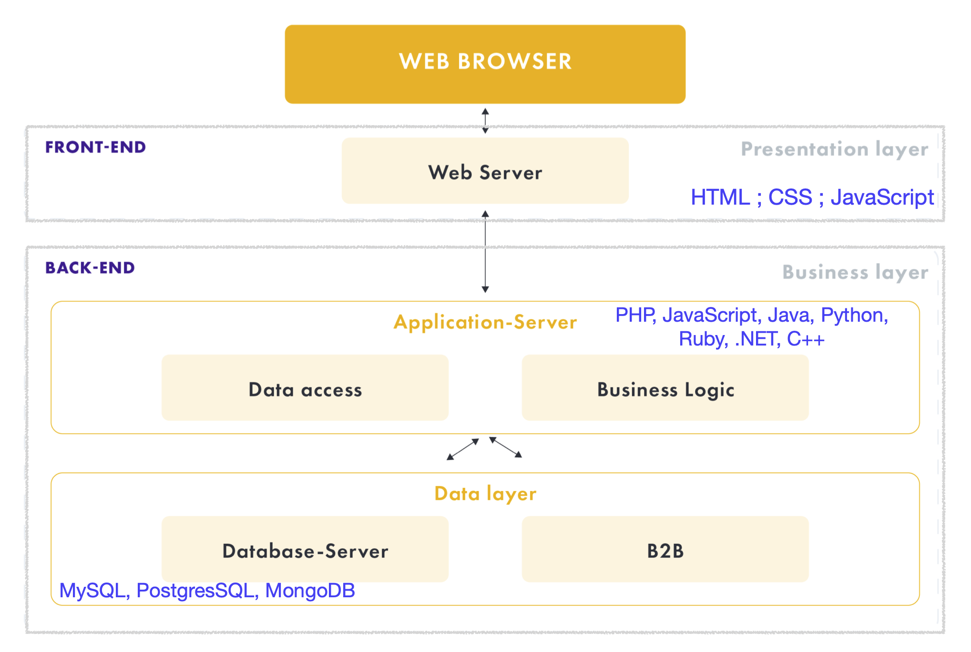
2 - Applications client-serveur dans internet
2.5 - Architectures web 3 tiers
Front-End, Back-End, Data Base
Fig 2.9 - Architectures web 3 tiers

Slide 57
2 - Applications client-serveur dans internet
2.6 - Services web Introduction
Introduction
  Les services web constituent un système d’échange de données entre applications et systèmes hétérogènes dans des environnements distribués.
  Généralement, les services web sont adaptés :
    lorsque les applications distantes sont conçues indépendamment,
    ou avec des applications hétérogènes (modèles, plates-formes, langages).
  Les services web utilisent un ensemble de protocoles standardisés et ouverts comme :
    XML pour les données échangées entre un serveur et une application cliente
    XML-RPC, XML-Remote Procedure Call ou SOAP, Simple Object Access Protocol, pour le codage en XML des données constituant les appels de procédure distance
    HTTP, FTP, SMTP ou XMPP, eXtensible Messaging & Presence Protocol, pour le transport des données
    WSDL, Web Services Description Language, une description XML de la façon de communiquer en utilisant le service web
    UDDI, Universal Description Discovery & Integration, un annuaire mondial pour faire connaitre le service web aux applications qui recherche le service web dont elles ont besoin.
  Deux architectures sont très utilisées : SOAP et REST.

Slide 58
2 - Applications client-serveur dans internet
2.6 - Services web SOAP
SOAP (Simple Object Access Protocol)
  Protocole de RPC orienté objet.
    Il définit la structure des messages échangés par les applications via internet ;
    Il permet la transmission de messages en XML entre objets distants ;
    Si HTTP est souvent utilisé pour le transfert, d’autres protocoles peuvent être utilisés, comme SMTP, FTP, POP3, etc.
  Avantages de SOAP :
    Il repose souvent sur deux standards, XML et HTTP.
      HTTP (avec la méthode POST) permet alors un transport entre sites distants sans reconfigurer les pare-feux et proxys.
    Indépendant de la plate-forme et du langage.
  Inconvénients de SOAP :
    Verbeux, à cause de XML ;
    Le couplage reste fort entre le serveur et ses clients.
    Plus utilisés dans les nouveaux développements, mais ils persistent dans les systèmes existants.
  WSDL, Web Services Description Language, décrit une interface publique d'accès à un service web, notamment dans le cadre d'architectures de type SOA, Service Oriented Architecture.
    Description écrite en XML qui indique « comment communiquer pour utiliser le service »
Notes:
RS09 5/09/23 - 52p. 6h

Slide 59

2 - Applications client-serveur dans internet
2.6 - Services web REST
REST, REpresentational State Transfer
  Il utilise des fonctions HTTP classiques (GET, POST, PUT ou DELETE) pour respectivement lire, déposer, modifier ou effacer des ressources.
  URI, Uniform Resource Identifier, permet l’identification de ressources exposées par un fournisseur de services.
Ressource
Traitement
État
PUT
GET
POST
DELETE
Fig 2.8 - Actions sur une ressource

Slide 60
2 - Applications client-serveur dans internet
2.6 - Services web REST
REST
  Repose sur une communication asynchrone et un couplage lâche.
  Se limite au champ du transfert de données d'une application à l'autre.
  Il est bien adapté à des projets ouverts (à travers internet ou un extranet par exemple).
Les verbes utilisés permettent de réaliser les opérations
CRUD : Create, Read, Update & Delete
  POST pour ajouter une ressource (Create) ;
  GET pour lire une ressource (Read) ; Méthode idempotentes ;
  PUT pour modifier une ressource (Update/Replace) ; Méthode idempotentes ;
  DELETE pour effacer une ressource (Delete) ; Méthode idempotentes ;
Voir
  Qu’est-ce qu’une API REST ? - OVHcloud
Notes:
C3I-02 lien API REST modifié.

Slide 61
2 - Applications client-serveur dans internet
2.7 - SSL-TLS
SSL, Secure Sockets Layer & TLS, Transport Layer Security
  SSL ~ Couche de sockets sécurisée
  TLS ~ Sécurité de la couche de transport
  Historique :
    1994 - SSL 1.0 développé par Netscape mais jamais mis en œuvre
    1995 : norme SSL 2.0
    1996 : SSL 3.0, la dernière version de SSL (RFC 6101 en 2008)
    1999 : norme TLS 1.0, développé par l'IETF pour succéder au SSL
    2006 : TLS 1.1
    2008 : TLS 1.2
    2011 : abandon de la compatibilité avec SSLv2 pour toutes les versions de TLS (RFC 6176)
    2014 : SSL 3.0 est banni
    2014 à 2018 : brouillons pour TLS 1.3
    2018 : norme TLS 1.3 :
      Abandon du support des algorithmes trop faibles comme MD4, RC4, DSA ou SHA-224 ;
      Négociation en moins d'étapes (plus rapide par rapport à TLS 1.2) ;
      Réduction de la vulnérabilité aux attaques par replis.
Notes:
Attaque par repli ?

Slide 62
2 - Applications client-serveur dans internet
2.7 - SSL-TLS
TLS, Transport Layer Security
  TLS (ou SSL) fonctionne suivant un mode client-serveur. Il permet de satisfaire les objectifs de sécurité suivants :
    l'authentification du serveur ;
    la confidentialité des données échangées (ou session chiffrée) ;
    l'intégrité des données échangées ;
    de manière optionnelle, l'authentification du client (mais dans la réalité celle-ci est souvent assurée par la couche applicative).
  Les protocoles de la couche application n'ont pas à être profondément modifiés.
  TLS se place au niveau Session du modèle OSI : entre les couches Transport et Application
  Ainsi HTTPS est une simple variante de HTTP qui implémente TLS.

Slide 63
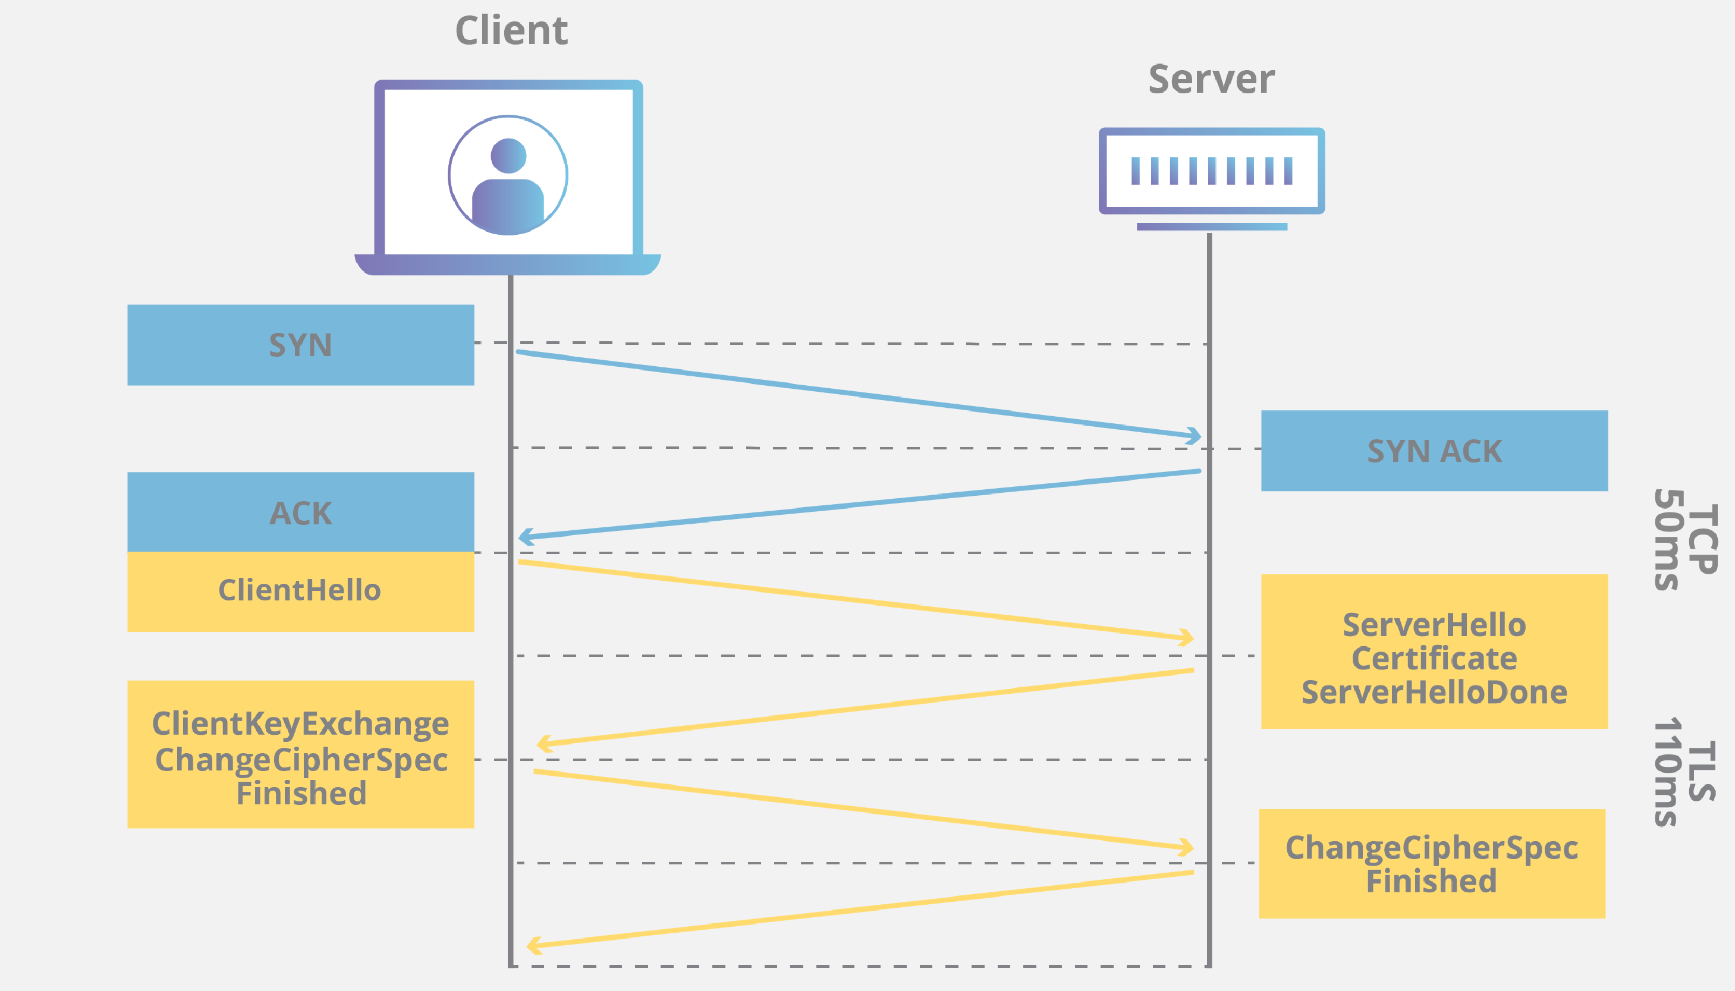
2 - Applications client-serveur dans internet
2.7 - SSL-TLS
TLS, Transport Layer Security
Fig 2.9 - TCP et TLS hanshakes
Notes:
En bleu, le handshake de TCP - En jaune, les étapes de la connexion TLS ;
Le client et le serveur négocient les versions TLS et le type de code de chiffrement à utiliser dans la communication.
Le client et le serveur prennent des mesures pour assurer une communication mutuellement authentique.
L'échange d'une clé à utiliser dans les futures communications chiffrées a lieu.

Slide 64
2 - Applications client-serveur dans internet
2.7 - SSL-TLS
TLS, Transport Layer Security, avec HTTPS, suite…
Lorsqu’un utilisateur se connecte à un site web qui utilise TLS v1.2, les étapes suivantes se succèdent :
  1/[ClientHello] Le navigateur du client envoie au serveur une demande de mise en place de connexion sécurisée par TLS.
  2/[ServerHello ; Certificate] Le serveur envoie au client son certificat, qui contient sa clé publique, ses informations (nom et adresse postale de la société, e-mail de contact...) ainsi qu'une signature numérique.
  3/[ClientKeyExchange ; ChangeCipherSpec] Le navigateur vérifie la signature numérique du certificat du serveur en utilisant les clés publiques contenues dans les certificats des autorités de certifications (AC) intégrées par défaut dans le navigateur.
    3.1/ Si l'une d'entre elles fonctionne, le navigateur web en déduit le nom de l'autorité de certification qui a signé le certificat envoyé par le serveur. Il vérifie que celui-ci n'est pas expiré puis envoie une demande OCSP, Online Certificate Status Protocol, à cette autorité pour vérifier que le certificat du serveur n'a pas été révoqué.
    3.2/ Si aucune d'entre elles ne fonctionne, le navigateur web vérifie la signature numérique du certificat du serveur avec la clé publique contenue dans celui-ci
      3.2.1/ En cas de réussite, cela signifie que le serveur web a lui-même signé son certificat. Un message d'avertissement s'affiche alors sur le navigateur web, prévenant l'utilisateur que l'identité du serveur n'a pas été vérifiée par une autorité de certification et qu'il peut donc s'agir potentiellement d'un site frauduleux.
      3.2.2/ En cas d'échec, le certificat est invalide, la connexion ne peut pas aboutir.

Slide 65
2 - Applications client-serveur dans internet
2.7 - SSL-TLS
TLS, Transport Layer Security, avec HTTPS
Après vérification aboutie de la signature numérique (3/)
  4/ Le navigateur génère une clé de chiffrement symétrique, appelée clé de session, qu'il chiffre à l'aide de la clé publique contenue dans le certificat du serveur puis transmet cette clé de session au serveur.
  5/ Le serveur déchiffre la clé de session envoyée par le client grâce à sa clé privée.
  6/ Le client et le serveur commencent à s'échanger des données en chiffrant celles-ci avec la clé de session qu'ils ont en commun. On considère à partir de ce moment que la connexion TLS est établie entre le client et le serveur.
  7/ Une fois la connexion terminée (déconnexion volontaire de l'utilisateur ou si durée d’inactivité trop élevée), le serveur révoque la clé de session.
  Voir :
    https://www.cloudflare.com/fr-fr/learning/ssl/transport-layer-security-tls/
    https://doc.ubuntu-fr.org/tutoriel/comment_creer_un_certificat_ssl
Notes:
C3I-02 10/09/2024 7h (matin et aprem)

Slide 66

2 - Applications client-serveur dans internet
2.8 - FTP ; File Transfer Protocol
FTP utilise TCP, Transmission Control Protocol, comme protocole de transport.
Deux connexions sont utilisés
  Le client ouvre une connexion de contrôle ou de service sur le port 21 du serveur FTP. Cette connexion sert à l'échange de message de connexion, de contrôle et de signalisation.
  Le client ouvre, pour chaque transfert,
    En mode actif, le serveur FTP initialise une connexion de son port de données (port 20) vers le port spécifié par le client
    En mode passif, une connexion est initiée par le client sur un port déterminé et communiqué préalablement par le serveur
La session FTP
  Elle commence par une procédure
  d'identification.
  Exemple :
  La session se termine par la commande quit ou bye du client, ou par un timeout du serveur.
  Pendant une session, différentes commandes sont utilisable. Par ex. :
    help, pwd, lpwd, cd, lcd, ls, get, put, delete...
ftp ftp.seancetenante.com
user francois
pass *******

Slide 67
2 - Applications client-serveur dans internet
2.8 - FTP ; File Transfer Protocol
Certains serveurs acceptent un accès anonyme :
  À installer de préférence au sein d’un intranet (pour des raisons de sécurité).
  Accès en lecture seule au contenu d'un répertoire souvent nommé 'public' (et de ses sous-répertoires) ;
  anomymous comme login, et votre adresse de courrier électronique comme mot de passe.
Les alternatives à FTP sont :
  SFTP, SSH File Transfer Protocol ; SFTP utilise le port 22, comme SSH
  FTPS, FTP over SSL
  WebDAV, Web Distributed Authoring and Versioning, une extension de HTTP.

Slide 68
2 - Applications client-serveur dans internet
2.8 - FTP ; File Transfer Protocol
Les logiciels client de transfert de fichier populaires sont
  FireFTP
  FileZilla
  Secure FTP
  Cyberduck
  CrossFTP
  WinSCP (pour Windows)
Coté serveur, on trouve
  ProFTPd
  Pure-FTPd
  VsFTPd
  Ou pour Windows : FileZilla Server
Voir aussi :
  Configuration d'un serveur ProFTPd - Wikilivres

Slide 69
2 - Applications client-serveur dans internet
2.9 - NFS ; Network File System
Présentation
  NFS est un système de fichiers en réseau développé par Sun Microsystems (racheté par Oracle en 2009). NFS est supporté par un grand nombre de systèmes d'exploitation.
  Avec NFS, utilisateurs et programmes accèdent aux dossiers et fichiers distants comme s'ils étaient locaux.
  C'est un système client-serveur
    Le serveur rend des répertoires accessibles : il exporte ou partage des répertoires
    Le client monte (mount) un répertoire lorsqu'il attache un répertoire distant à un système de fichier local.
  NFS est souvent utilisé dans les environnements de virtualisation pour fournir un stockage partagé aux machines virtuelles.
  L’IETF, Internet Engineering Task Force, est maintenant chargé du développement des protocoles NFS.
  NFSv4.1 (RFC 5661) a été publié en 2010.
Notes:
Todo : développer NFS

Slide 70
2 - Applications client-serveur dans internet
2.9 - NFS ; Network File System
Organisation
  NFS fonctionne grâce des différents démons :
Démon | Serveur | Client | Détail
nfsd | √ |  | réponses aux requêtes client
mountd | √ |  | demande de montage
nfslogd | √ |  | journal
rquotad | √ | √ | quota
lockd | √ | √ | verrouillage
statd | √ | √ | surveillance de l’état du réseau
Notes:
Todo : développer NFS

Slide 71
2 - Applications client-serveur dans internet
2.9 - NFS ; Network File System
Configuration du serveur
  Le but du partage de système de fichier est de :
    partager des données entre utilisateur d'un même groupe
    éviter la duplication de répertoires
    offrir des programmes et des données centralisés
    fournir de l'espace disque à des clients sans disque
  Commande share (système Solaris) :
    elle lit les répertoire à exporter dans /etc/dfs/dfstab
  Commande exportfs (système Linux)
    elle lit en /etc/exports : les répertoires à exporter, les machines qui peuvent y accéder et les droits d'accès associés.
Notes:
Todo : développer NFS

Slide 72
2 - Applications client-serveur dans internet
2.9 - NFS ; Network File System
Configuration de clients
  Commande showmount : obtenir des informations sur un serveur ;
  Commande mount : montage de répertoire :
    mount -t nfs nom_du_serveur:dossier_distant dossier_local
  Commande umount : démontage de répertoire.
NFSv4
  L’IETF, Internet Engineering Task Force, est maintenant chargé du développement des protocoles NFS.
  La version 4 de NFS est révisée en 2003 (RFC 3530) .
  NFSv4.1 (RFC 5661) a été publié en 2010 et NFSv4.2 (RFC 7862) a été publié en 2016.
Notes:
Todo : développer NFS

Slide 73
2 - Applications client-serveur dans internet
2.9 - NFS ; Network File System
NFSv4
  NFSv4, par rapport à ses prédécesseurs, embarque de nombreuses avancées telles que :
    Une technologie de cache agressive (délégation) ;
    Le regroupement des requêtes réseau (Compound request) ;
    La sécurisation négociée et le chiffrement des données : Kerberos 5, Certificats (SPKM, Simple Public Key Mechanism), Clefs publiques/privées (LIPKEY, Low Infrastructure Public Key) ;
    La capacité pour les clients de maintenir des sessions ou de les récupérer malgré un crash serveur ou une panne du réseau ;
    La possibilité (à terme) de rediriger la charge de serveurs saturés vers un autre serveur, de manière transparente pour les clients ;
    Le support d'attributs fichier nommés par l'utilisateur (ex. un attribut ‘photos’).
Notes:
Todo : développer NFS

Slide 74
2 - Applications client-serveur dans internet
2.9 - NFS ; Network File System
Autres systèmes de fichiers réseaux
  SMB, Server Message Block2, permet le partage de ressources (fichiers et imprimantes) sur des réseaux locaux avec des PC sous Windows.
  Samba est une implémentation libre des protocoles SMB/CIFS pour Linux et Unix.
    Samba v3 fournit sur un réseau local des fichiers et services d'impression pour divers clients Windows et peut s'intégrer à un domaine Windows Server ou faire partie d'un domaine Active Directory.
Systèmes de fichiers distribués
  AFS, Andrew File System, est un système d'archivage distribué.
  Lustre est un système de fichiers distribué libre, souvent utilisé pour de très grandes grappes de serveurs.
Voir aussi
  Apache Subversion et Git, logiciels de gestion de versions.
Notes:
Todo : développer NFS

Slide 75
3 - Protocoles de transport
3.1 - Préambule
La couche transport de l’architecture TCP/IP
Ses deux principaux protocoles sont :
  TCP, Transmission Control Protocol, propose un service fiable orienté connexion
  UDP, User Datagram Protocol, est un protocole plus simple, non fiable et sans connexion
On trouve également :
  QUIC, Quick UDP Internet Connections, transport pour HTTP/3
  MPTCP, MultiPath TCP ; permettre à TCP d'utiliser plusieurs chemins d'accès
  RTP, Real-Time Transport Protocol permet le transport de données soumises à des contraintes de temps réel, tels que des flux média audio ou vidéo.
    Il utilise en fait UDP.
    Il permet le transport de média pour les services de la voix sur IP, de vidéo conférence et de streaming.
    RTP, protocole de transport, est toujours associé à un protocole de niveau Application comme SIP, Session Initiation Protocol (VoIP ou vidéo conférence) ou RTSP, Real Time Streaming Protocol.

Slide 76
3 - Protocoles de transport
3.2 - TCP et UDP
Voir le cours UTC505
  Le paragraphe 4 — La couche Transport dans Internet — du chapitre 5 du cours UTC505 détaille les protocoles TCP et UDP.
  Extrait du cours UTC505
Notes:
TCP a été développé en 1973 puis adopté pour Arpanet en 1983. RFC: 793 en 1981.
RS09 - 7/11/2023 matin 2h (65-52=23p)

Slide 77


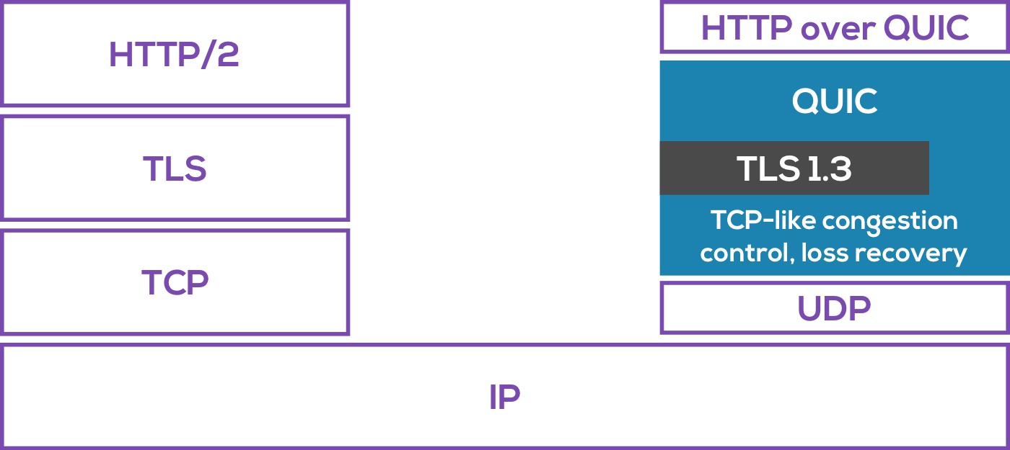
3 - Protocoles de transport
3.3 - QUIC
QUIC, Quick UDP Internet Connections
  Nouveau protocole de transport standardisé en juin 2021
  (RFC 9000), conçu au départ par Google.
  Adopté par l’IETF, Internet Engineering
  Task Force, pour remplacer TCP dans le
  prochain protocole HTTP/3, alias
  HTTP-over-QUIC.
  QUIC utilise UDP et un chiffrement
  équivalent à TLS (Transport Layer
  Security)
  Avec QUIC, le chiffrement est
  obligatoire.
    TLS ne fait que la poignée de
    main initiale et l'échange des clés.
    QUIC chiffre ensuite tout seul
    comme un grand, en utilisant
    les clés fournies par TLS.
Fig 3.1 - Logo de QUIC
Fig 3.2 - Architecture de QUIC
Notes:
TCP a été développé en 1973 puis adopté pour Arpanet en 1983. RFC: 793 en 1981.
TLS : Transport Layer Security
SSL : Secure Socket Layer

Slide 78
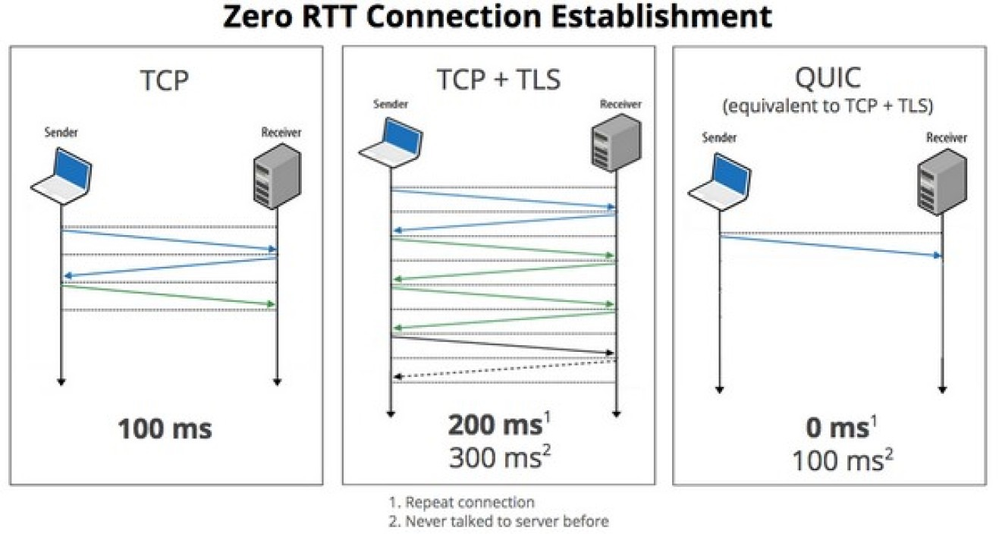
3 - Protocoles de transport
3.3 - QUIC
QUIC, Quick UDP Internet Connections
  De nombreuses améliorations :
    L'objectif principal de QUIC est d'améliorer la performance perçue des applications Web orientées connexion qui utilisent actuellement TCP.
    QUIC prend en charge un ensemble de connexions multiplexées entre deux points de terminaison à travers UDP
    Connexion rapide et une latence réduite :
      Lors de sa première connexion, le client envoie une requête initiale avec toutes les informations nécessaires. À ce paquet, le serveur renvoie un autre paquet (Certificats, etc) ainsi qu’un identifiant qui sera associé à ce client. Cela implique 1 RTT, round trip time.
      À sa prochaine connexion, le client n’aura pas besoin de refaire cette requête tant que le serveur n’aura pas changé de cycle de vie. On arrive à 0 RTT.
    Une estimation de la bande passante dans chaque direction permet d'éviter la congestion.
Fig 3.3 - Établissement de connexion à 0 RTT
Notes:
16/03/2021 2h — p58 à 70 (12p) + TP FTP

Slide 79
3 - Protocoles de transport
3.3 - QUIC
QUIC, Quick UDP Internet Connections
  Travaux autour de QUIC :
    HTTP/3, Hypertext Transfer Protocol Version 3
      https://datatracker.ietf.org/doc/rfc9114/
    QUIC v2
      https://datatracker.ietf.org/doc/rfc9369/
    MASQUE, Multiplexed Application Substrate over QUIC Encryption
      https://datatracker.ietf.org/wg/masque/about/
  À voir :
    HTTP/3 explained - Français - Présentation du livre en ligne
    https://www.bortzmeyer.org/9114.html
    Blog Stéphane Bortzmeyer: Le protocole QUIC désormais normalisé
    QUIC, a multiplexed stream transport over UDP - The Chromium Projects
    https://air.imag.fr/index.php/Quick_UDP_Internet_Connection_(QUIC) - Polytech Grenoble

Slide 80

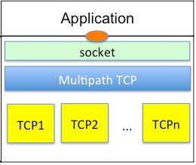
3 - Protocoles de transport
3.4 - MPTCP
MPTCP, MultiPath TCP
  Protocole permettant d’agréger plusieurs flux TCP.
  Norme expérimentale et proposition de standard de
  l’IETF, Internet Engineering Task Force.
  Le multiplexage inverse permet d’atteindre un débit
  global quasi égal à la somme des débits des flux TCP.
  Multipath TCP est par exemple utile dans le contexte
  des réseaux sans fil, pour profiter simultanément d'une
  connexion Wi-Fi et d'un réseau de téléphonie mobile.
  MPTCP peut être implémenté :
    Dans le noyau Linux : http://www.multipath-tcp.org
    Pour FreeBSD : www.freebsdfoundation.org/project/multipath-tcp-for-freebsd/
    À partir de Apple iOS 7 ou Mac OS X 10.10
    OverTheBox d'OVH Télécom
    Freebox Delta
Fig 3.4 - Architecture de MPTCP
Notes:
2025_01 17/02/2026 3h+4h cours et TP 81-41p. = 40 p ~ 6h x 7p

Slide 81
3 - Protocoles de transport
3.5 - Socket
Introduction
  L’API Socket a été proposée en 1986, avec Unix BSD, puis adapté aux Linux et à Windows.
  Cette API propose un mécanisme de communication de bas niveau, en utilisant directement un protocole de transport comme TCP ou UDP.
  Pour réaliser un service réparti, on peut donc choisir :
    Les sockets (communication entre processus, en bas niveau)
    RPC, Remote Procedure Call (qui utilise Socket)
    Appel de méthode à distance (ex.: Java RMI)
    Middleware intégré (Corba, EJB, .Net, Web services...)
  Un socket représente une prise par laquelle une application peut envoyer et recevoir des données.
  Le principe de fonctionnement des Sockets se base sur trois phases :
    Le serveur crée un « socket serveur », associé à un port ; il se met en attente ;
    Un client demande une connexion à la socket serveur, qui crée alors un « socket service client » où se connecte effectivement le client.
    Client et serveur communiquent par ces sockets, et le socket serveur peut accepter de nouvelles connexions.

Slide 82
3 - Protocoles de transport
3.5 - Socket
Fig 3.5 - Connexion via sockets

Slide 83
3 - Protocoles de transport
3.5 - Socket
Les principaux modes
  Un socket stream, en mode connecté, utilise TCP :
    Ouverture d’une connexion
    Utilisation de cette connexion pour une suite d’échanges bidirectionnels (le serveur préserve son état entre deux requêtes)
    Libération de la connexion
    On bénéficie alors des garanties de TCP : ordre, contrôle de flux et fiabilité.
    Ce mode est adapté aux échanges d’une certaine durée (avec plusieurs messages échangés).
  Un socket datagramme, en mode non connecté, utilise UDP :
    Indépendance des requêtes ;
    Pas de liaison permanente => indication d’une adresse lors de chaque requête ;
    Pas de garanties de remise (mode datagramme)
    Échanges brefs
    On bénéficie alors de la simplicité et de l’efficacité d’UDP.
  On ne détaillera pas ici les sockets raw.
Notes:
RS08 - 17/03/2022 - 6h, dont TP FTP et minimum.html

Slide 84
3 - Protocoles de transport
3.5 - Socket
Programme de sockets en Java
  Nous trouverons notre bonheur dans le paquetage java.net. Pour utiliser, par exemple, des sockets stream :
  Coté serveur :
    On utilise un objet ServerSocket, avec le numéro de port à écouter ;
    La méthode accept() écoute le port et se mets en attente ;
    Lorsqu’un client se connecte, accept() accepte la connexion et retourne un objet Socket utilisé alors par le serveur, dans un nouveau thread, pour gérer la communication.
    Le serveur appelle de nouveau accept() pour attendre une nouvelle connexion.
  Coté client :
    Socket implémente un socket dédiée à une communication basée sur un flux ;
    Une fois celle-ci créée, les méthodes getInputStream() et getOutputStream() retournent les flux d’entrées/sorties, de façon très similaire aux entrées/sorties d’un fichier sur disque.
  java.net contient également les classes :
    URL
    URLConnection
    DatagramSocket
    DatagramPacket
  Voir : Package java.net (Standard Edition 7) et package java.net (Version 25)
Notes:
13/04/21 - 4h dont TP node.js

Slide 85
4 - Architectures client-serveur
4.1 - Eléments d’architecture
Vu d'un utilisateur
  Le système est réduit à un espace client.
  À travers une interface utilisateur (UI, User Interface), il utilise des applications qui manipulent des données.
Les applications se répartissent en fait coté client et coté serveur.
  Les données sont stockées dans des bases de données :
    non relationnelles, dans les anciens mainframes
    relationnelles au début des années 80, grâce aux SGBDR (IBM DB2, Oracle
    Database, Microsoft SQL Server, PostgreSQL, MySQL...)
    orientées objet, avec les SGBDO (évolution de SGBDR ou Objectivity, ObjectStore…)
    NoSQL (Not only SQL), comme MongoDB, Cassandra, etc.
  L'espace serveur est donc composé des applicatifs permettant l'accès aux données et des données stockées elles-mêmes.
  Cet espace peut inclure un seul ou plusieurs serveurs physiques ou virtuels.
  Les serveurs sont fournisseurs de services aux clients qui les consomment.

Slide 86
4 - Architectures client-serveur
4.1 - Eléments d’architecture
Middleware
  Le middleware est typiquement le ciment faisant tenir l'édifice : c'est la partie logicielle qui relie l’interface utilisateur (UI), applications et données, entre client et serveur ou entre applications réparties.
  Le middleware :
    C'est la barre de l'abréviation C/S ;
    se traduit par intergiciel ou par logiciel médiateur ;
    est un ensemble de logiciels réutilisables faisant la médiation entre les applications et le réseau.
  Un middleware est du logiciel qui permet à différentes applications d’échanger et d’interopérer.
  Les composants logiciels du middleware assurent la communication entre les applications quels que soient les ordinateurs impliqués et quelles que soient les caractéristiques matérielles et logicielles des réseaux informatiques, des protocoles réseau, des systèmes d'exploitation impliqués.

Slide 87
4 - Architectures client-serveur
4.2 - Critères de comparaison
Type de données véhiculées
  Une information de présentation (que le client affiche simplement)
  Données extraites via SQL (le client doit déterminer comment afficher ces données)
  Données résultantes d'appels de procédures à distance
  Données sous forme d'un flux d'octets, issues de la sérialisation d'objets
Type de dialogue client-serveur
  En mode connecté (pendant une session)
  En mode non connecté (ex. du protocole HTTP)
Structure et localisation des applicatifs
  Une centralisation des applicatifs facilite la maintenance, le déploiement et la gestion.
    Localisation principalement sur le client => client lourd ;
    Localisation principalement sur le serveur => client léger ;
    répartition des applications entre clients et serveurs.

Slide 88

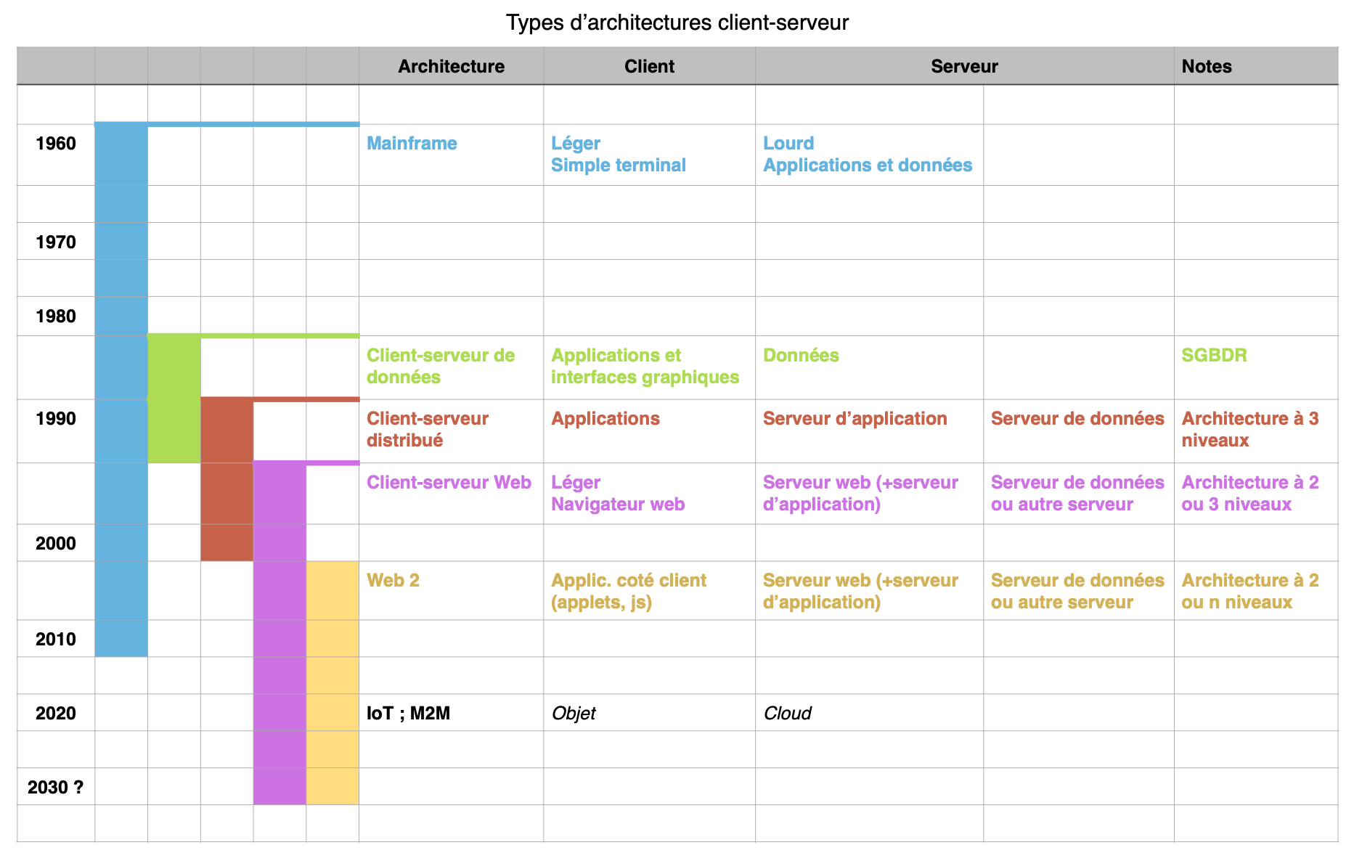
4 - Architectures client-serveur
4.3 - Type d’architecture
Fig 4.1 - Types d’architectures client-serveur

Slide 89
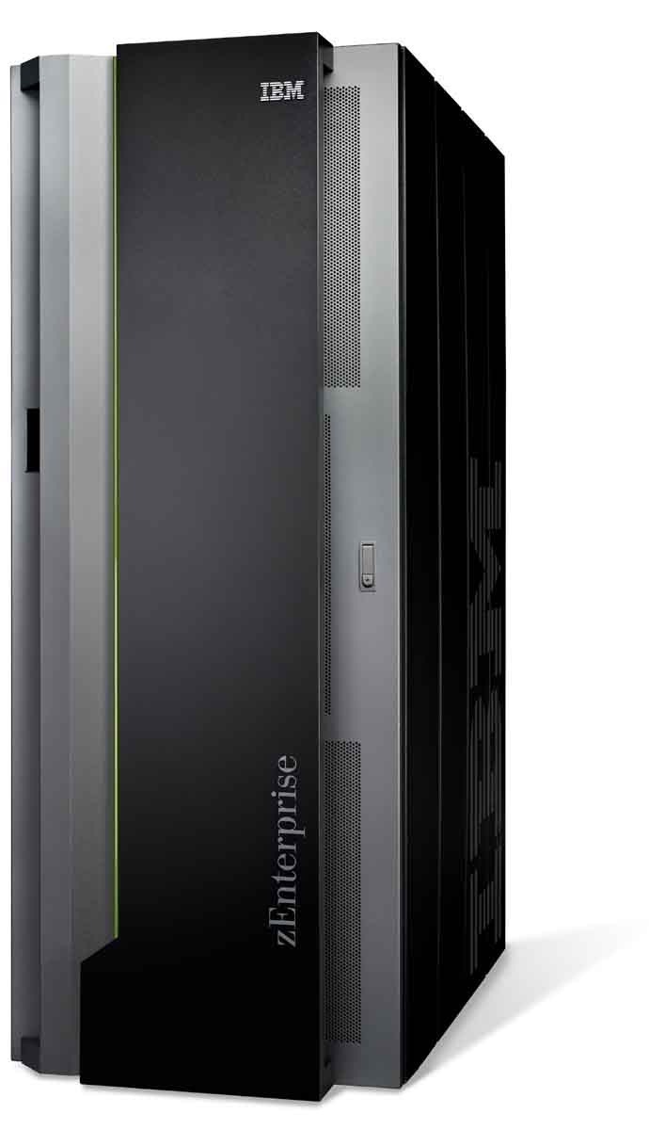

4 - Architectures client-serveur
4.3 - Type d’architecture
Client-serveur à client passif
  Client : simple terminal
  Serveur : ordinateur central ou mainframe.
Client-serveur de données
  Client lourd (logique applicative, interface graphique)
  Serveur de données
  Communication via SQL, Structured Query Language
Client-serveur distribué
  Architecture à trois niveaux, avec un serveur tiers, à savoir le serveur d’application
    Les traitements sont appelés avec un protocole RPC,
    Remote Procedure Call
    (Appel de procédure à distance).
Serveur
d'application
Serveur
de données
Client
RPC
Flux de données
Fig 4.2 - Architectures à 3 niveaux

Slide 90

4 - Architectures client-serveur
4.3 - Type d’architecture
Client-serveur à objets distribués
  Corba, Common Object Request Broker Architecture.
    Le middleware de Corba est un ORB, Object Request Broker, soit un courtier de requêtes objet ;
  RMI, Remote method invocation, API Java incluse dans Java SE (standart edition) et souvent utilisée avec l’architecture de composants logiciels EJB, Enterprise JavaBeans.
Architecture client-serveur web
  Client léger : le navigateur web n'est qu'un simple afficheur de pages HTML.
  Le terminal est cette fois
  graphique.
  Serveur web +
  serveur d'application +
  serveur de données.
  Dialogue client-serveur
  via HTTP, en mode
  non connecté
PC
requête HTTP
document HTML
www.example.com
Tablette
requête HTTP
Serveur
HTTP
Serveur
d’appli-cation
SGBD
Smartphone
document HTML
Fig 4.3 - Architectures client-serveur web

Slide 91
4 - Architectures client-serveur
4.3 - Type d’architecture
Architecture à code mobile de type client-serveur de données ou distribué
  Client plus lourd : des applications y sont téléchargées.
    L'application cliente est téléchargée ;
    Le client se connecte à un serveur d'application (dialogue en mode connecté) ;
    Par ex. via IIOP/Corba. (Internet Inter-ORB Protocol).
  Serveur web + serveur d'application + serveur de données.
Notes:
Certains CDN s’appuient sur une architecture P2P

Slide 92
4 - Architectures client-serveur
4.3 - Type d’architecture
CDN, Content delivery network
  Réseau de serveurs sur Internet qui coopèrent pour rendre accessible à des utilisateurs du contenu ou des données.
  Le réseau est constitué :
    D’un serveur d’origine, d’où les contenus sont répliqués vers …
    … des serveurs périphériques (proxy servers ou edge servers), déployés dans différentes zones géographiques ;
    un mécanisme de routage pour qu’une requête utilisateur puisse être servi par le serveur périphérique le plus proche.
Fig 4.4 - Content delivery network
Notes:
Réseau de diffusion de contenu. Certains CDN s’appuient sur une architecture P2P

Slide 93
4 - Architectures client-serveur
4.3 - Type d’architecture
Architecture peer-to-peer (P2P)
  Une architecture pair à pair
  (peer-to-peer ou P2P en anglais)
  est un environnement client–serveur
  où chaque programme connecté
  est susceptible de jouer tour à tour
  ou à la fois le rôle de client et celui
  de serveur.
  Les composants d’un système P2P
  sont appelés nœuds, pairs ou
  utilisateurs.
  Certains systèmes sont :
    partiellement centralisés ; un
    serveur intermédiaire gère une
    partie des échanges
    totalement décentralisés ; sans
    infrastructure particulière
  Un tel réseau est adapté au partage d’objets (fichiers, flux multimédia, calcul réparti, etc.)
Fig 4.5 - Architectures peer-to-peer

Slide 94
4 - Architectures client-serveur
4.4 - Registre distribué & blockchain
Registre distribué, distributed ledger ou shared ledger
  DLT, Distributed Ledger Technology
    Infrastructure numérique dans laquelle les données sont stockées de manière décentralisée.
  Registre simultanément enregistré et synchronisé sur un réseau informatique, qui évolue par l'addition de nouvelles informations préalablement validées par l'entièreté du réseau et destinées à ne jamais être modifiées ou supprimées.
    La mise à jour d'un registre distribué se répercute sur l'ensemble du réseau. En conséquence, chaque membre possède en permanence la dernière version du registre.
  Le fonctionnement d’un système DLT nécessite un réseau pair-à-pair et un algorithme de consensus.
  Blockchain, système de la chaîne de blocs, qui peut être public ou privé, est une des formes de registre distribué.
Notes:
Développer Blockchain et bitcoins. Illustrer.

Slide 95
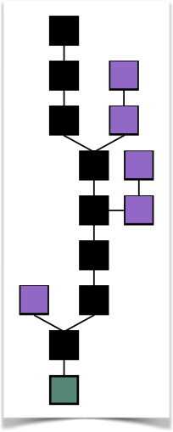
4 - Architectures client-serveur
4.4 - Registre distribué & blockchain
Chaîne de blocs, blockchain
  Base de données distribuée et sécurisée, dans laquelle sont stockées chronologiquement, sous forme de blocs liés les uns aux autres, les
  transactions successives effectuées entre ses utilisateurs depuis sa création.
    Chaque bloc est similaire à un dossier scellé contenant des données ;
    Tous les blocs sont reliés les uns aux autres ;
    Les blocs sont ajoutés les uns à la suite des autres sans qu’il soit possible de changer leur ordre d’ajout.
    Une chaîne de blocs est une version unique de la vérité rendue possible par un registre immuable, horodaté et sécurisé, dont des copies sont détenues par plusieurs parties.
    La sécurisation d’un blockchain se fait grâce à certains utilisateurs, appelés mineurs, dont le rôle est défini dans la technologie.
  Registre sécurisé et inviolable avec des transactions horodatées, réparties entre un certain nombre d’entités, sans autorité centrale.
Fig 4.6 - Représentation
d’une chaîne de blocs
Notes:
Développer Blockchain et bitcoins. Illustrer.
Représentation d’une chaîne de blocs. La chaîne principale (en noir) est composée de la plus longue suite de blocs après le bloc initial (vert). Les blocs orphelins sont représentés en violet.

Slide 96
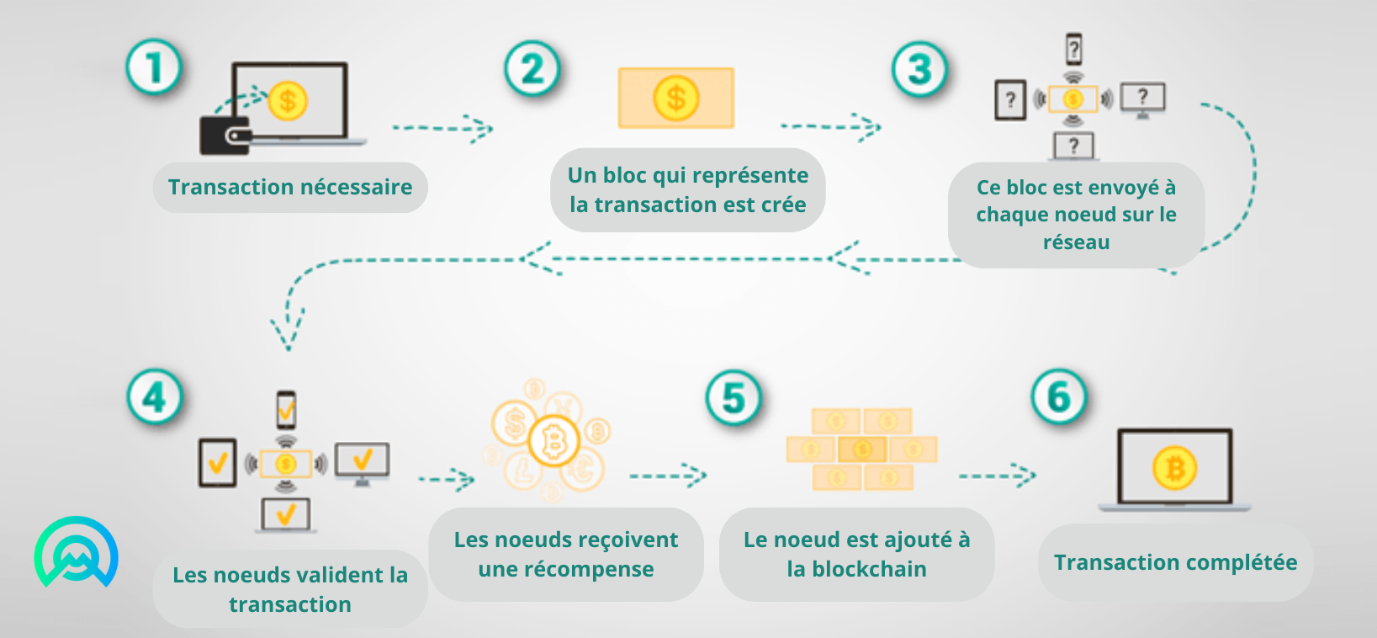
4 - Architectures client-serveur
4.4 - Registre distribué & blockchain
Chaîne de blocs, blockchain (suite)
Fig 4.7 - Fonctionnement d’une blockchain (https://moneyradar.org/lexique/blockchain/)
Notes:
Développer Blockchain et bitcoins. Illustrer.
Représentation d’une chaîne de blocs. La chaîne principale (en noir) est composée de la plus longue suite de blocs après le bloc initial (vert). Les blocs orphelins sont représentés en violet.
https://blockchainhub.net/blog/infographics/what-is-a-blockchain/

Slide 97
4 - Architectures client-serveur
4.4 - Registre distribué & blockchain
Chaîne de blocs, blockchain (suite)
  Applications :
    Crypto-monnaies : Bitcoin, Ether, Monero…
    Contrats intelligents (Smart contracts), permettant d'échanger toutes sortes de biens ou de services ;
    Traçabilité de marchandises
  Voir :
    https://www.economie.gouv.fr/entreprises/blockchain-definition-avantage-utilisation-application
    https://medium.com/@godefroy.galas/analyse-et-comparaison-des-m%C3%A9canismes-de-consensus-dans-la-blockchain-f91aee511ea3
Notes:
Développer Blockchain et bitcoins. Illustrer.
Représentation d’une chaîne de blocs. La chaîne principale (en noir) est composée de la plus longue suite de blocs après le bloc initial (vert). Les blocs orphelins sont représentés en violet.
https://blockchainhub.net/blog/infographics/what-is-a-blockchain/

Slide 98
4 - Architectures client-serveur
4.5 - Rôles d’un serveur et serveur virtuel
Services et fonctions
  Servir de multiples clients
    Le serveur attend les requêtes de clients (soit pendant une session dédiée à un client donné, soit avec une session réutilisable (cas de gestion de pool dynamique de sessions).
    Quand une requête arrive
      le serveur doit la traiter rapidement, dans une tâche indépendante (thread) ;
      Il traite les différentes requêtes de façon simultanée, tout en protégeant l'intégrité des données et ressources partagées ;
      il doit répondre rapidement au client, même pendant les heures de pointe.
    Le serveur peut offrir différents niveaux de priorités à ses clients.
    Il doit pouvoir lancer des tâches de fond, sans liens directs avec le but principal (impressions, téléchargements, sauvegardes...)

Slide 99
4 - Architectures client-serveur
4.5 - Rôles d’un serveur et serveur virtuel
VPS, Virtual Private Server, Serveur dédié virtuel
  Un serveur physique est partitionné, en utilisant des techniques de virtualisation, en plusieurs serveurs virtuels indépendants qui ont chacun les caractéristiques d'un serveur dédié.
  VPS, Virtual Private Server est souvent confondu avec VDS, Virtual Dedicated Server.
  Un serveur virtuel est une instance logique isolée au sein d'un serveur physique d'hébergement.
  C'est une forme de machine virtuelle (VM, Virtual Machine). Il existe plusieurs technologies de virtualisation pour créer ces serveurs virtuels :
    Virtualisation basée sur les conteneurs :
      Utilise l'isolation au niveau du noyau du système d'exploitation hôte.
      Exemples : OpenVZ, LXC (Linux Containers) ; Virtuozzo est une solution commerciale basée sur la technologie OpenVZ
      Avantages : Efficace en termes de ressources, démarrage rapide
      Limitations : Généralement restreint aux systèmes d'exploitation Linux, partage le noyau de l’hôte
Notes:
RS09 - 7/11/2023 2 matin+4h aprem avec TP-FTP et TP-html5 (86-65=21p aprem)
hébergement partagé : location d’un espace mutualisé

Slide 100
4 - Architectures client-serveur
4.5 - Rôles d’un serveur et serveur virtuel
VPS, Virtual Private Server, Serveur dédié virtuel (suite)
    Virtualisation complète :
      Émule entièrement le matériel, permettant l'exécution de systèmes d'exploitation invités non modifiés
      Exemples : VMware ESXi, KVM (Kernel-based Virtual Machine)
      Avantages : Supporte une large gamme de systèmes d'exploitation invités
      Inconvénients : Peut avoir un impact plus important sur les performances
    Paravirtualisation :
      Les systèmes d'exploitation invités sont modifiés pour fonctionner plus efficacement avec l'hyperviseur
      Exemple : Xen (dans ses versions antérieures)
      Avantages : Performances améliorées par rapport à la virtualisation complète
      Inconvénients : Nécessite des systèmes d'exploitation invités modifiés
Notes:
RS09 - 7/11/2023 2 matin+4h aprem avec TP-FTP et TP-html5 (86-65=21p aprem)
Revoir Serveur privé virtuel. Cf proxmox
hébergement partagé : location d’un espace mutualisé
VPS : le propriétaire du VPS doit assurer le bon fonctionnement du serveur virtuel (OS, applications, stockage, etc.)

Slide 101
4 - Architectures client-serveur
4.5 - Rôles d’un serveur et serveur virtuel
VPS, Virtual Private Server, Serveur dédié virtuel (suite…)
  Avantages :
    Gestion de l’OS et des logiciels (serveurs FTP, mail, web, etc.). Flexibilité d’un serveur dédié ;
    Coût inférieur à un serveur dédié.
  Inconvénients :
    Performances moindres qu’un serveur dédié ;
    Coût supérieur à un hébergement mutualisé.
  Voir :
    https://www.ovhcloud.com/fr/learn/what-is-virtual-server/
    https://www.ovhcloud.com/fr/vps/
    https://www.ionos.fr/serveurs/vps
Notes:
RS09 - 7/11/2023 2 matin+4h aprem avec TP-FTP et TP-html5 (86-65=21p aprem)
hébergement partagé : location d’un espace mutualisé
VPS : le propriétaire du VPS doit assurer le bon fonctionnement du serveur virtuel (OS, applications, stockage, etc.)

Slide 102

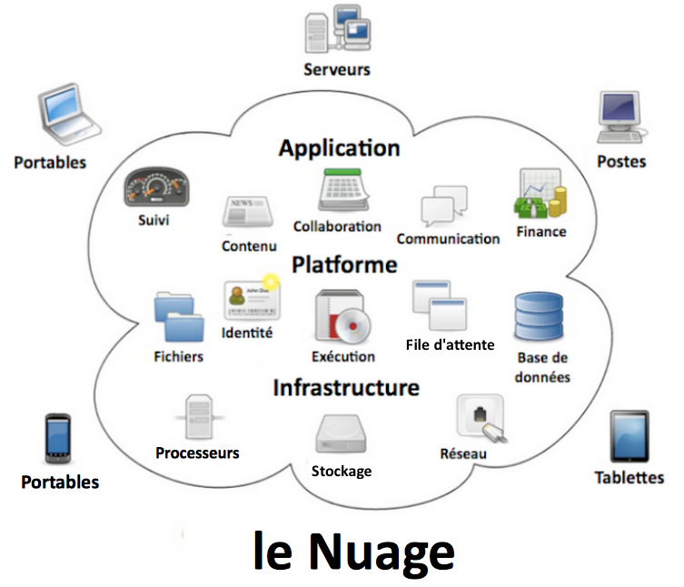
4 - Architectures client-serveur
4.6 - Cloud computing : l’informatique dans les nuages
Introduction
Fig 4.8 - Le nuage - the Cloud
By Sam Johnston
[CC BY-SA 4.0],
via Wikimedia Common

Slide 103
4 - Architectures client-serveur
4.6 - Cloud computing : l’informatique dans les nuages
Avènement du Cloud Computing (CC)
  Années 1980
    La virtualisation (hyperviseur)
    l'infogérance
    l'externalisation
  Dernière décennie
    Généralisation d’internet, des FAI, des hébergeurs
    développement des réseaux à haut débit
    la location d’application
    le paiement à l’usage
    la quête de mobilité...

Slide 104
4 - Architectures client-serveur
4.6 - Cloud computing : l’informatique dans les nuages
Cloud Computing ≈ Virtualization + pay as you go + self service
  Virtualisation (Virtualization)
    Partage des ressources
    Abstraction sur la localisation
    Élasticité
  Pay as you go
    Paiement à l’usage ; paiement des ressources effectivement utilisées (processeur, stockage, réseau)
  Self service
    Allocation de ressources d’exécution via une interface Web, avec effet en quelques minutes.

Slide 105
4 - Architectures client-serveur
4.6 - Cloud computing : l’informatique dans les nuages
Les formes de cloud computing :
  les clouds privés internes, gérés en interne par une entreprise pour ses besoins.
  les clouds privés externes, dédiés aux besoins propres d'une seule entreprise, mais dont la gestion est externalisée chez un prestataire,
  les clouds publics, gérés par des fournisseurs spécialisés qui louent leur services à de nombreuses entreprises.
  un cloud hybride consiste à associer un ou plusieurs clouds publics à un cloud privé. Un système d’orchestration connecte et ordonnance les ressources de cloud privé avec des ressources de cloud public.
Notes:
mnémotechnique : SPI ou ordre alphabétique : I-P-S

Slide 106
4 - Architectures client-serveur
4.6 - Cloud computing : l’informatique dans les nuages
Les modèles de service :
  Software as a Service (SaaS) (ou logiciel à la demande) : utilisation de services proposés en abonnement ou payés à la demande.
  Platform as a Service (PaaS) : la plateforme est louée par l'entreprise.
  Infrastructure as a Service (IaaS) : l'infrastructure est virtualisée ; le fournisseur Cloud maintient la virtualisation, le matériel serveur, le stockage et les réseaux.
  Serverless : construction et exécution d'applications sans gérer les serveurs sous-jacents.
    Le fournisseur Cloud gère le provisionnement et la surveillance des serveurs ;
    Le développeur se concentre sur le code de l’application et le déploiement de ses API.
    Le terme "serverless" est trompeur car les serveurs sont toujours impliqués. Mais du point de vue du développeur, il n'y a pas de serveurs visibles à gérer.
  ⚠️ Data as a Service (DaaS) : les données sont fournies à un endroit précis.
  ⚠️ Desktop as a Service (DaaS) : bureau virtuel hébergé.
  Database as a Service (DBaaS) : système de base de donnée via le Cloud
Notes:
mnémotechnique : SPI ou ordre alphabétique : I-P-S
serverless : cf. AWS Lambda
XaaS

Slide 107

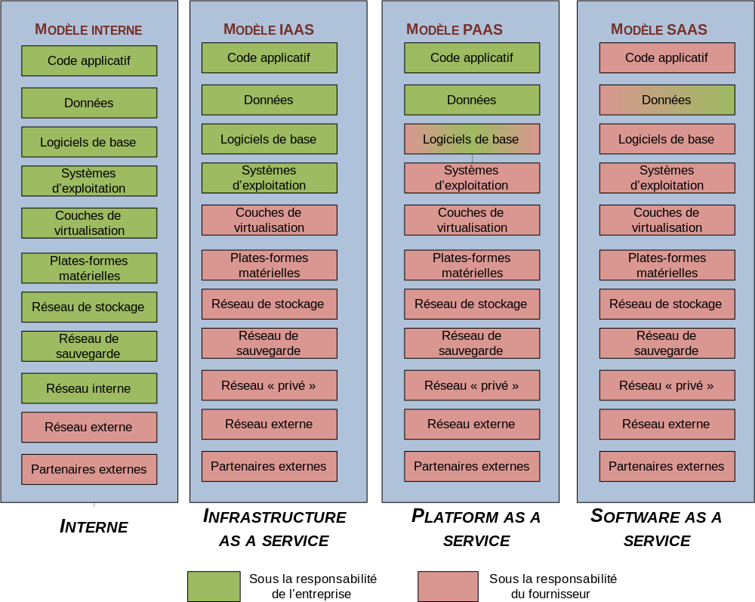
4 - Architectures client-serveur
4.6 - Cloud computing : l’informatique dans les nuages
Fig 4.9 -Les modèles de cloud
https://fr.wikipedia.org/wiki/Cloud_computing#/media/File:Cloud_Computing_-_les_différents_modèles_de_service.svg

Slide 108

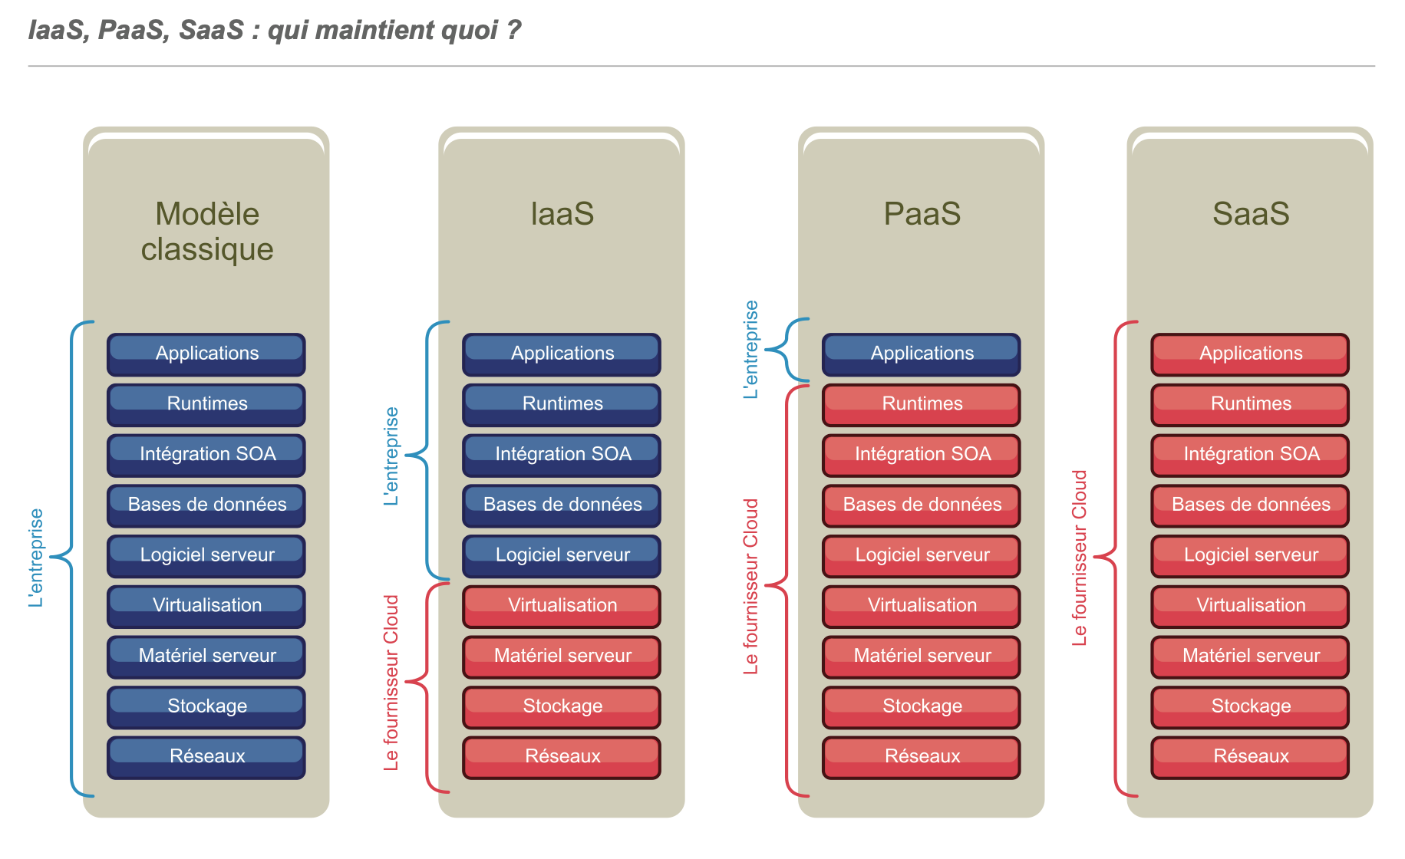
4 - Architectures client-serveur
4.6 - Cloud computing : l’informatique dans les nuages
Fig 4.10 -Les modèles de cloud
D'après : Le Livre blanc du cloud computing - Syntec informatique

Slide 109

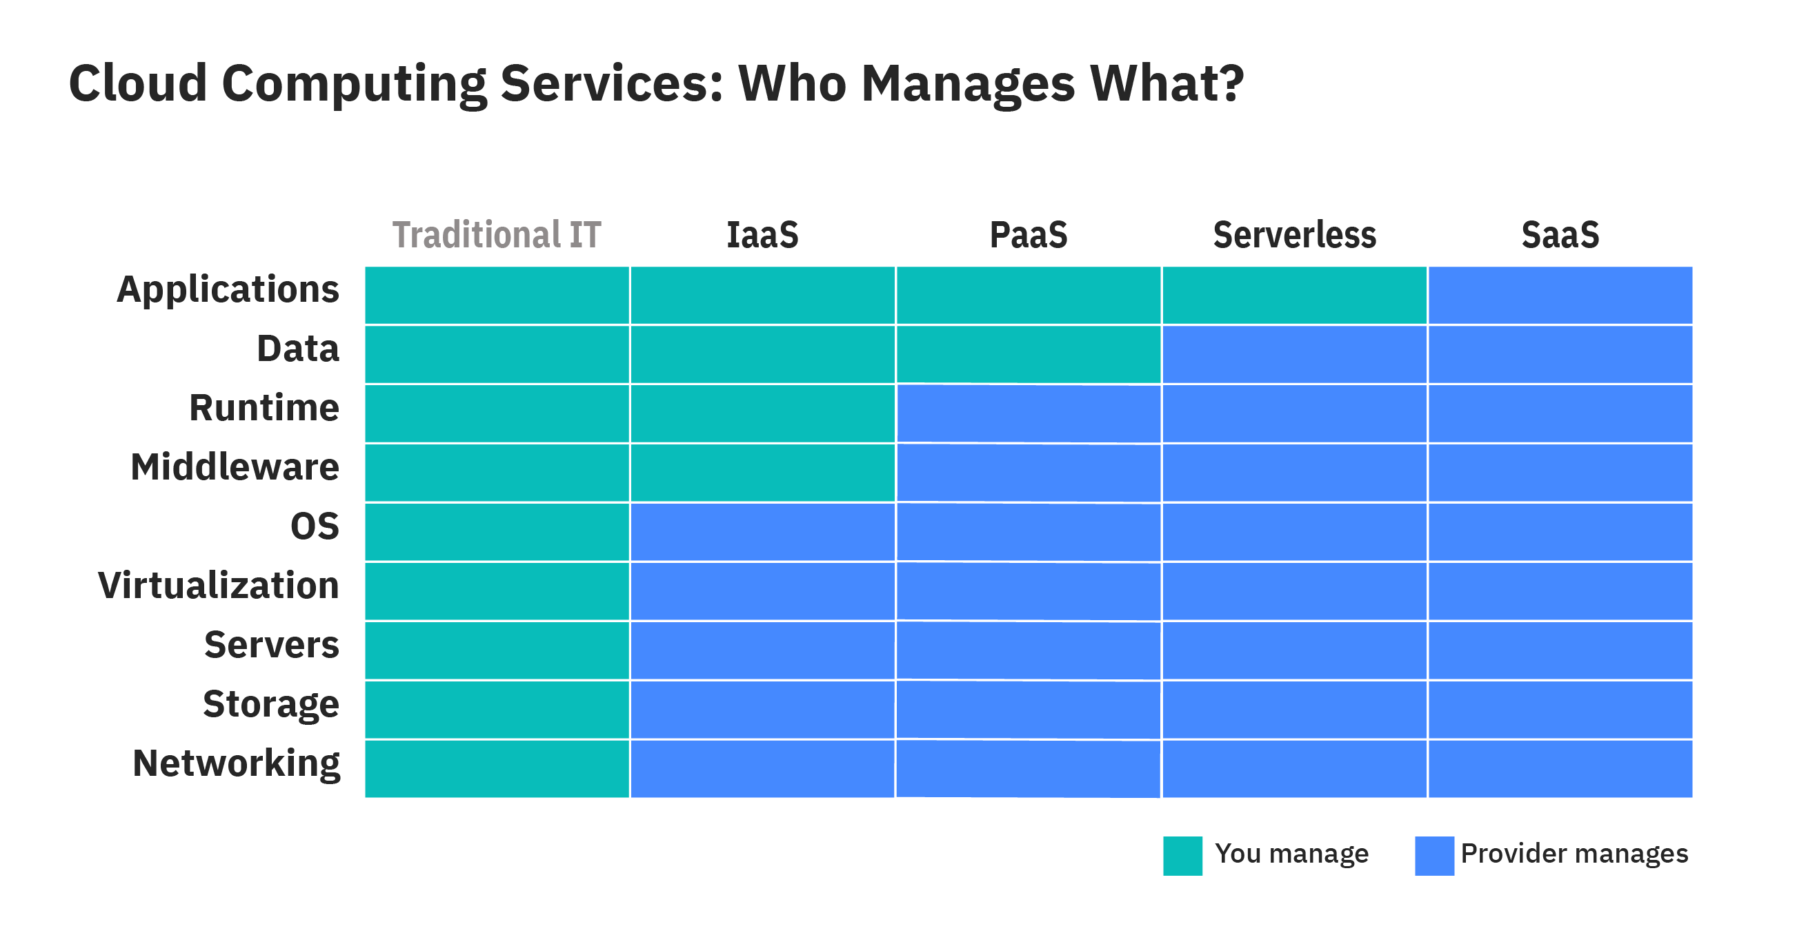
4 - Architectures client-serveur
4.6 - Cloud computing : l’informatique dans les nuages
Fig 4.11 -Les modèles de cloud
D'après : What is Cloud Computing? | IBM
Notes:
RS09 : revoir Serverless

Slide 110
4 - Architectures client-serveur
4.6 - Cloud computing : l’informatique dans les nuages
Les premières applications Web 2.0 que l’on trouve sur les « nuages » sont :
  la messagerie
  les outils collaboratifs et de web-conferencing
  les environnements de développement et de test
  le CRM, Customer Relationship Management ≈ gestion de la relation client)
  et l'informatique décisionnelle (Business Intelligence).

Slide 111
4 - Architectures client-serveur
4.6 - Cloud computing : l’informatique dans les nuages
Quelques acteurs et applications
  Des systèmes de cloud computing proposent des API pour communiquer
    Amazon EC2
    Microsoft Azure
    Google Cloud et les produits Compute Engine, App Engine, etc.
  Applications logicielles en ligne
    Google Workspace (ex G Suite) inclus : Gmail, Agenda, Docs, Drive, Forms, Sites, etc.
    Microsoft 365
    HCL Notes and Domino (ex IBM Notes and Domino, ex Lotus)
  IAAS Open source
    OpenStack, qui a rejoint la Fondation Linux en 2025.

Slide 112
4 - Architectures client-serveur
4.6 - Cloud computing : l’informatique dans les nuages
Autres acteurs en France…
  Orange Business Services (OBS) ; SFR Business Team ; Dassault Systèmes…
  NUMSPOT, alliance de Docaposte, Dassault Systèmes, Bouygues Telecom et la Banque des Territoires
en Europe…
  Gaia-X, était un projet d’infrastructure de Cloud européen. Les premières expérimentations était prévues pour 2021.
  Un cloud numérique souverain européen reste en développement.
  Voir : EU Cloud and AI Development Act.
et dans le monde
  Citrix
  Salesforce
Notes:
/ 16/04/19 PM (+TP Ajax) / 28/05/20 (+TP FTP ; début Ajax
supprimé : Cloudwatt, avait été fondé en 2012 par Orange, Thales et la Caisse des Dépôts et Consignations puis propriété d’Orange seul en 2015, puis fusionné avec Orange Business Services. En cessation d’activité depuis le 31 janvier 2020.
Suite Infrastructure Cloud ex Numergy avec SFR et Bull

Slide 113
4 - Architectures client-serveur
4.7 - La protection du réseau
Les principaux aspects de la sécurité des réseaux
  Voir le cours SEC105, Architectures et bonnes pratiques de la sécurité des réseaux, des systèmes, des données et des applications et RSX112, Sécurité et réseaux
La protection du réseau
  Filtrage par le routeur d'accès :
    Un routeur d'accès peut assurer un filtrage simple par analyse des adresses IP sources et destination
    Il agit au niveau 3 (couche réseau), à l'aide de listes d'adresses acceptées ou refusées.
    ACL, Access Control List
  La traduction d’adresse
    NAT, Network Address Translation ;
    NAPT, Network Address and Port Translation
    C'est un moyen de masquer le plan d'adressage de l'entreprise
    (et de pallier à la pénurie d'adresses IPv4...)
    NAPT permet notamment de faire correspondre une seule adresse externe publique visible sur internet à toutes les adresses d'un réseau privé.

Slide 114

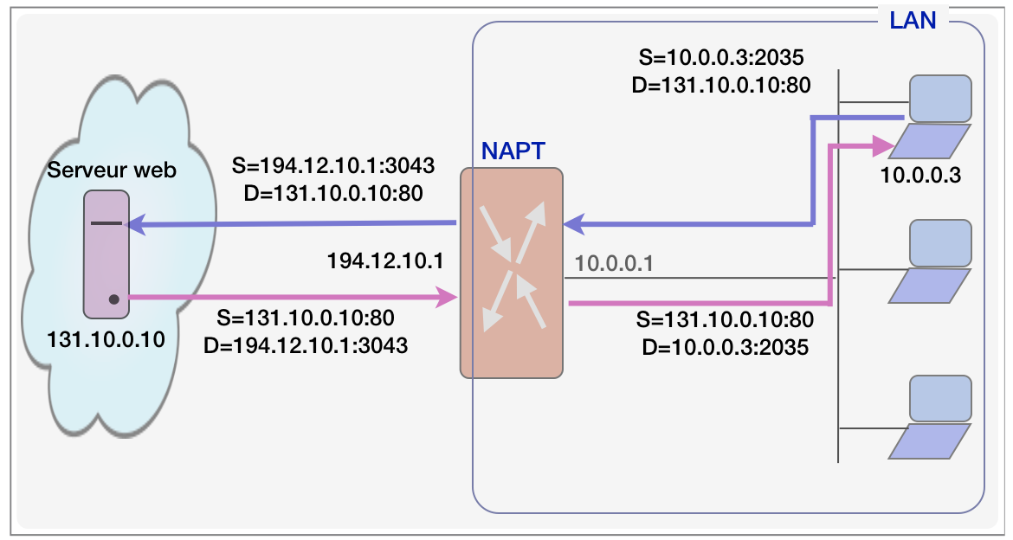
4 - Architectures client-serveur
4.7 - La protection du réseau
Fig 4.12 -Routeur avec NAPT

Slide 115
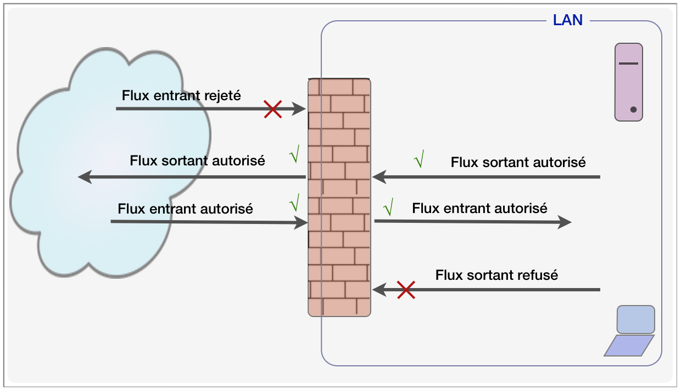
4 - Architectures client-serveur
4.7 - La protection du réseau
  Pare-feu ; Firewall
    Un pare-feu (ou coupe-feu) offre un filtrage évolué pour faire respecter la politique de sécurité du réseau.
Fig 4.13 - Pare-feu

Slide 116
4 - Architectures client-serveur
4.7 - La protection du réseau
  Pare-feu ; Firewall, (suite…)
  Chaque paquet reçu est examiné ; il est rejeté ou accepté en fonction de
    adresse destination
    port destination
    adresse source
    port source
    protocole transporté (ICMP, UDP, TCP...)
    la valeur de certains drapeaux d'en-tête
    etc.
  Un pare-feu peut être configuré en tenant compte d'une DMZ : DeMilitarized Zone, soit zone de sécurité.
Notes:
C3I-02 : 5/11/2024 - 7h p60 à p103 + TP FTP-SSL et TP HTML

Slide 117
4 - Architectures client-serveur
4.7 - La protection du réseau
  Catégories de pare-feu
    Pare-feu sans état : il intégrait d’anciens routeurs, afin d’examiner les paquets indépendamment les uns des autres, suivant des règles nommées, suivant les constructeurs :
      ACL : Access Control List (Cisco)
      Policy (Juniper)
      Règles, filtres, etc.
    Pare-feu à états (stateful firewall). Suivant le type de transport :
      TCP : il vérifie que les paquets sont liées à une même connexion TCP et sont conformes aux ACL.
      UDP : si les ACL autorise un datagramme UDP du fait du quadruplet (ip_src, port_src, ip_dest, port_dest) la réponse (avec le quadruplet inverse) sera également acceptée.
    Pare-feu applicatif (Application Layer Gateway ou Proxy-Server) :
    des ensembles de paquets sont décapsulés pour examiner la conformité au niveau applicatif.
      Un tel pare-feu est composé de deux routeurs, filtrants des paquets (au niveau 3) et d'une passerelle d'application qui permet ce filtre plus conséquent
      Le filtrage est donc effectué au niveau de chaque service offert
      Des conversions de protocoles sont alors possibles
      Certains virus et chevaux de Troie restent malgré tout indécelables.
Notes:
15/04/21 - 4h dont TP node.js

Slide 118
4 - Architectures client-serveur
4.7 - La protection du réseau
VPN (Virtual Private Network - Réseau privé virtuel) :
  Un VPN permet une extension des réseaux locaux tout en préservant la sécurité logique. Il permet :
    soit une interconnexion de réseaux locaux via une technique de « tunnel » (tunneling)
    soit un moyen d'accès au système d'information pour des utilisateurs nomades.
  Internet est souvent utilisé comme support de transmission en utilisant un protocole de « tunnellisation », c'est-à-dire encapsulant les données à transmettre de façon chiffrée.
  Le VPN permet donc d'obtenir une liaison sécurisée à moindre coût, si ce n'est la mise en œuvre des équipements terminaux. En contrepartie, il ne permet pas d'assurer une qualité de service comparable à une ligne louée dans la mesure où le réseau physique est public, donc non garanti.
  Le VPN implique :
    L'authentification (et donc l'identification) du client et du serveur
    La confidentialité des données par chiffrement
  On distingue les protocoles de VPN suivants :
    IPSec, Internet Protocol Security Standard, protocole de niveau 3, offre les services de contrôle d'accès, d'authentification, d'intégrité et de confidentialité de données. Il utilise un mécanisme anti-rejeu et admet un bon nombre d'algorithmes de chiffrement et de hachage.
    PPTP, Point-to-Point tunneling Protocol, protocole de niveau 2 conçu par Microsoft.
    L2F, Layer Two Forwarding de Cisco. Obsolète
    L2TP, Layer Two Tunneling Protocol, est l'aboutissement des travaux de l'IETF (RFC 3931) pour faire converger les fonctionnalités de PPTP et L2F. C'est un protocole de niveau 2 s'appuyant sur PPP.
Notes:
RS09 - 9/11/2023 - 4h + TP Node.js (102-86 = 16p)

Slide 119
4 - Architectures client-serveur
4.8 - Appel de procédure distante : RPC, Remote Procedure Call
Introduction
  On utilise un mécanisme similaire à un appel classique d’une fonction avec, en entrée, des paramètres d’appel, et la récupération d’un résultat.
  Dans le cas du RPC :
    C'est une technique client-serveur, en mode requêtes/réponses
    Un programme appelle une procédure située sur un hôte distant :
/* API classique */
/* Coté client : invoque génère l’appel distant et récupère le résultat*/
invoque (id_client, id_serveur, nom_procedure, paramètres);
/* Coté serveur : reçoit, traite un appel et répond */
traite (id_client, id_serveur, nom_procedure, paramètres);
/* Service intégré objet */
/* Coté client : on invoque une procédure localisée à distance*/
ref_objet_serveur.nom_procedure (paramètres);
/* Coté serveur : on déploie l’objet qui implante la procédure*/
method nom_procedure (paramètres);

Slide 120
4 - Architectures client-serveur
4.8 - Appel de procédure distante : RPC, Remote Procedure Call
Introduction (suite…)
  Objectif :
  Simplifier la programmation d’applications distribuées/réparties
    Ne pas se préoccuper de la localisation de la procédure
    Ne pas se préoccuper du traitement de défaillances
  RPC traditionnels :
    Sun ONC/RPC : Open Network Computing / Remote Procedure Call
    OSF - DCE : Open Software Foundation - Distributed Computing Environnment
    SGBD : procédures stockées
  RPC intégrés :
    (SUN) Oracle Java RMI, Remote Method Invocation
    (SUN) Oracle J2EE EJB : Java 2 (Platform) Enterprise Edition - Enterprise Java Beans
    OMG - CCM : Object Management Group - Corba Component Model
    WS-SOAP : Web Services - Simple Object Access Protocol
    Microsoft-DCOM = Distributed Component Object Model
  Le protocole de transport généralement utilisé est UDP, donc en mode non connecté.
  Secure RPC protège les appels RPC avec un mécanisme d'authentification.
  Standardisation : RFC 1057, 5531 « Remote Procedure Call Protocol Specification version 2 »

Slide 121

4 - Architectures client-serveur
4.8 - Appel de procédure distante : RPC, Remote Procedure Call
Mise en œuvre du RPC
  Le programme client contacte un
  stub client (la souche client,
  ou talon client) auquel il est lié,
  via un appel local.
  Le stub client emballe et aligne
  les paramètres et une référence
  dans un message (marshalling ou
  sérialisation)
  La souche client détermine l’adresse
  du serveur et émet un appel système pour envoyer le message
  L'OS envoie le message vers le serveur, via une entité de transport
  Le paquet entrant est fourni au stub (ou skeleton) serveur
  Le stub serveur crée ou sélectionne une nouvelle procédure, déballe les paramètres et appelle la procédure avec les paramètres décodés
Client
Serveur
Stub client
Stub serveur
Transport
Transport
OS
OS
Fig 4.14 - Couches logicielles du RPC

Slide 122
4 - Architectures client-serveur
4.8 - Appel de procédure distante : RPC, Remote Procedure Call
Mise en œuvre du RPC (suite…)
  La réponse suit le même trajet,
  dans l'autre sens.
  Nota :
    stub ≈ souche ou talon;
    skeleton ≈ squelette ;
    proxy ≈ délégué
Le stub client
  Représente le serveur sur le site client
  Reçoit l’appel local
  Emballe les paramètres
  Crée un identificateur unique pour l’appel
  Exécute l’appel distant
  Met le processus client en attente
  Reçoit et déballe les résultats
  Exécute le retour vers l’appelant (comme un retour local de procédure)
Client
Serveur
Stub client
Stub serveur
Transport
Transport
OS
OS
Fig 4.12 - Couches logicielles du RPC

Slide 123
4 - Architectures client-serveur
4.8 - Appel de procédure distante : RPC, Remote Procedure Call
Le stub serveur
  Représente le client sur le site serveur
  Reçoit l’appel sous forme de message et déballe les paramètres
  Crée ou sélectionne un processus (ou thread) et lui fait exécuter la procédure
  Emballe les résultats et les transmet à l’appelant
Les problèmes à résoudre :
  Adressage et liaison : comment connaître l’adresse du serveur ?
  Passage des paramètres : comment emballer et déballer les paramètres d’appel et les résultats ?
  Mode synchrone ou asynchrone coté client
  Exécution séquentielle ou parallèle des appels coté serveur
  Concurrence d’accès : gestion d’appels simultanés ; persistance des données partagées
  Gestion des pannes
  Génération des souches client et serveur

Slide 124
4 - Architectures client-serveur
4.8 - Appel de procédure distante : RPC, Remote Procedure Call
Liaison : comment localiser une procédure distante ?
  Au moyen d’un service de gestion de noms (serveur d’annuaire)
  Liaison statique : pas d’appel à un serveur de noms mais un appel fixé à la compilation
  Liaison au premier appel : consultation du serveur de noms au premier appel seulement
  Liaison à chaque appel : consultation du serveur de noms à chaque appel
Passage des paramètres
  Client et serveur sont dans des espaces d'adressage différents
  Pas de passage de pointeur : on peut remplacer un passage par référence par une opération de copie/restauration.
  La sérialisation (marshalling) des paramètres impose
    soit l'utilisation d'un standard de représentation de données (ASN.1, Abstract Syntax Notation-1),
    soit une représentation externe commune (ex. : XDR, External Data Representation, de Sun),
    soit un système de conversion coté serveur ou client.
  Définition de nouveaux langages de syntaxe abstraite adaptés aux appels de procédure distante : IDL, Interface Definition Language

Slide 125

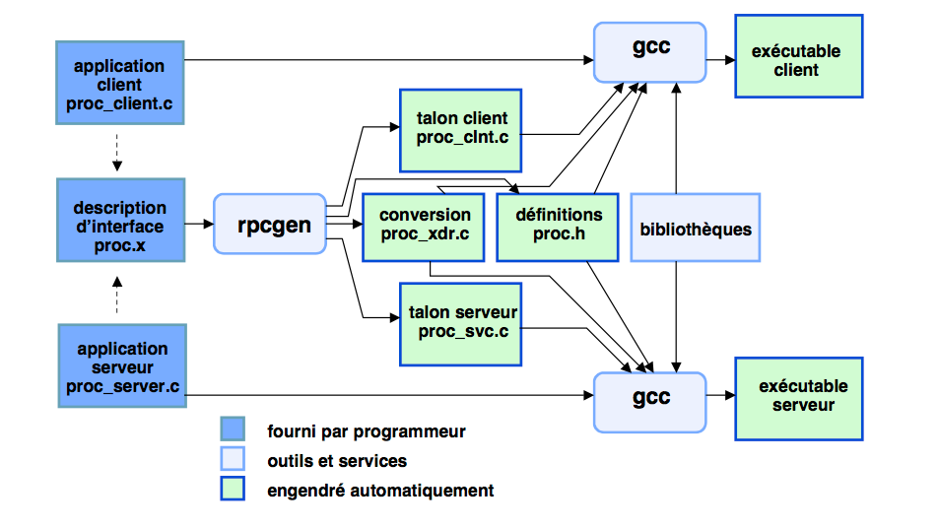
4 - Architectures client-serveur
4.8 - Appel de procédure distante : RPC, Remote Procedure Call
Fig 4.15 - RPC - Génération des exécutables client et serveur

Slide 126
4 - Architectures client-serveur
4.8 - Appel de procédure distante : RPC, Remote Procedure Call
Conception d'applications
  Trois composantes sont développées :
    Le programme principal de l'application cliente
    Les procédures de l'application serveur
    La description des échanges entre client et serveur (avec le langage IDL,
    Interface Definition Language)
Pour créer les exécutables :
  Le compilateur IDL permet de générer les stubs client et serveur
  Construction de l'exécutable client : compiler programme client et le
  stub client ; lier les objets obtenus.
  Construction de l'exécutable serveur : compiler le programme serveur
  et le stub server ; lier les objets obtenus.

Slide 127
4 - Architectures client-serveur
4.8 - Appel de procédure distante : RPC, Remote Procedure Call
Voir aussi
  https://www.ionos.fr/digitalguide/serveur/know-how/quest-ce-que-le-remote-procedure-call/
  gRPC : framework RPC open source initialement développé par Google
    HTTP/2 est utilisé pour le transport
    Protocol Buffers est utilisé comme langage de description d’inferface, au lieu d’IDL.
    https://www.grpc.io
Notes:
C3i : remontrer les différentes communications : Sockets / RPC / Services Web, etc

Slide 128

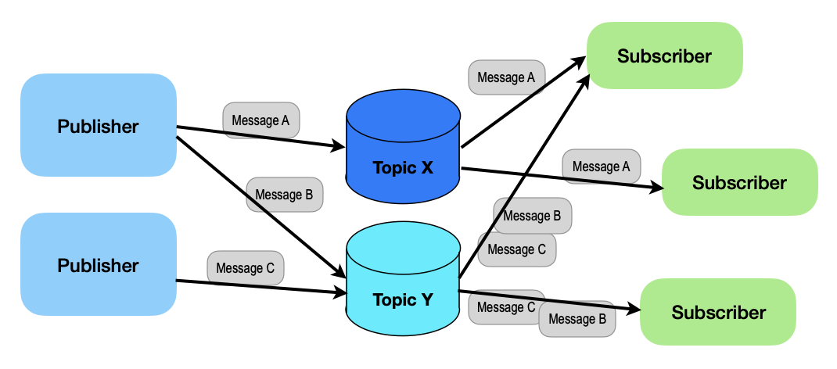
4 - Architectures client-serveur
4.9 - MOM : Message-Oriented Middleware
Message-Oriented Middleware
  Système de logiciels qui permet l'échange de messages de façon asynchrone entre les applications présentes sur un réseau informatique. Un MOM permet une forme de couplage faible entre applications.
  C'est un middleware par files d’attente. En français : Middleware orientés Message.
  La communication de deux applications via un Message Oriented Middleware est complètement asynchrone, c'est à dire que l'émetteur et le destinataire n'ont pas besoin d'être connectés simultanément lorsqu'ils communiquent.
Fig 4.16 - Message-Oriented Middleware

Slide 129
4 - Architectures client-serveur
4.9 - MOM : Message-Oriented Middleware
Mode de fonctionnement
  Le mode classique est en point à point. Les MOM utilisent des files d'attentes ou queues par lesquelles transitent les messages. Lorsqu’une application produit et envoie un message :
    il se connecte au broker de messages (courtier de messages) ou provider
    il y envoie le message en précisant l'identifiant de la file d'attente.
    Quand le destinataire du message se connecte à son tour au broker, il peut lire la file d'attente et il peut alors rechercher et lire le message.
    Une fois qu'un message est lu, il est retiré de la file d'attente.
  Une file d'attente donnée peut être utilisée pour plusieurs couples d'applicatifs (pas besoin de dédier une file par liaison applicative) puisque les MOM comportent différents critères de sélection de messages lors de la lecture.

Slide 130
4 - Architectures client-serveur
4.9 - MOM : Message-Oriented Middleware
Message
  Le message représente les informations échangées par deux applications via le MOM. Il est constitué de trois parties distinctes :
    Les données elles mêmes, ou charge utile (payload)
    L'entête du message, qui comporte ses caractéristiques techniques (son identifiant, date de dépôt, date d'expiration...)
    Ses propriétés, les caractéristiques fonctionnelles du message, qui sont différentes pour chaque application émettrice. Les propriétés forment un ensemble de (clés, valeurs).
Fonctionnalités offertes par les MOM
  Les Middleware Orientés Message, offrent des services de base :
    Acheminement (envoi, réception)
    Stockage (soit en mode persistant si les messages sont stockés sur disque, soit en mode non persistant s'ils résident en mémoire vive)
    Recherche des messages

Slide 131
4 - Architectures client-serveur
4.9 - MOM : Message-Oriented Middleware
Fonctionnalités offertes par les MOM, (suite…)
  Ils offrent en général des services évolués comme :
    Gestion de priorités
    Compression des données utiles du message
    Gestion des expirations ou des dates de disponibilités de message
    Routage des messages d'un nœud à l'autre (un peu à la manière des serveurs de mails)
    Triggering : lancement d'applications lorsque des messages sont disponibles pour elle
    Gestion d'alertes (présence de messages dans une file donnée)
    Gestion de quotas.
  La plupart des MOM actuels implémentent l'interface JMS, Java Message Service, standard pour la communication en mode message en Java.
  Advanced Message Queuing Protocol (AMQP) est est un protocole ouvert et un standard pour les échanges entre serveurs de messages.
  Apache Qpid propose des outils et API de messagerie qui parlent AMQP, pour beaucoup de langages et de plates-formes.

Slide 132
4 - Architectures client-serveur
4.9 - MOM : Message-Oriented Middleware
Quelques MOM commerciaux :
  IBM WebSphere MQ d’IBM
  Message Queuing (MSMQ) de Microsoft
Quelques MOM open-source :
  ActiveMQ du projet Geronimo d’Apache
  Joram de OW2
  Zeromq ou ØMQ
  RabbitMQ de Pivotal

Slide 133

4 - Architectures client-serveur
4.9 - MOM : Message-Oriented Middleware
Middleware de publication/abonnement (Publish / Subscribe)
  C'est un concept proche du
  MOM
  On parle de technologie de
  « push ». (Le serveur ‘pousse’
  les publications).
Fonctionnement :
  Un producteur réalise une
  publication, enregistrée
  par un courtier d'évènement
  (Event broker).
  Un consommateur s'abonne à
  une catégorie d'évènement
  (un topic).
  Le middleware gère la distribution des évènements entre producteurs et consommateurs.
  Les messages envoyés à un topic restent dans la file d'attente jusqu'à ce que toutes les applications abonnées aient lu le message.
Producteurs
Abonnées
Publication
Topic
Fig 4.17 - Middleware de publication/abonnement

Slide 134
4 - Architectures client-serveur
4.9 - MOM : Message-Oriented Middleware
Variante :
  Le mode « pull » est parfois également proposé
Exemples :
  Cloud Pub/Sub de Google

Slide 135

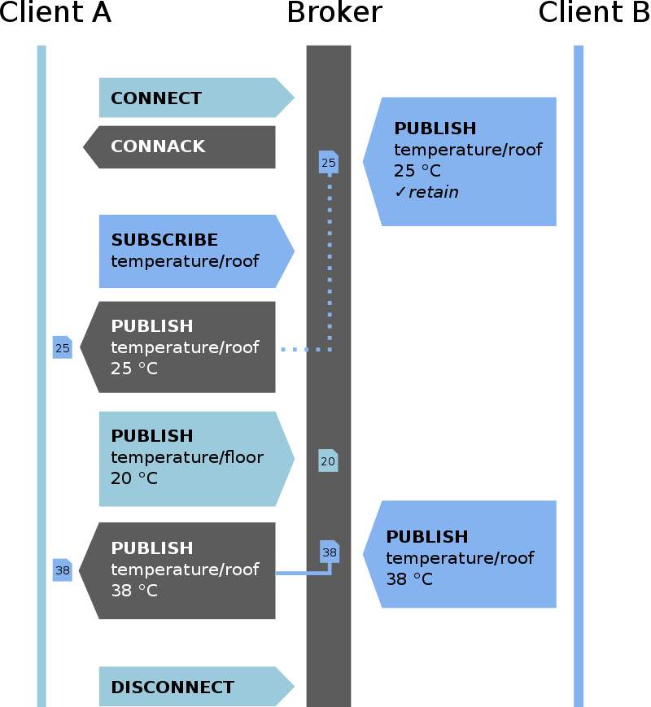
4 - Architectures client-serveur
4.9 - MOM : Message-Oriented Middleware
MQTT, Message Queuing Telemetry Transport
  Protocole de messagerie publish-subscribe basé sur le protocole TCP/IP
  MQTT v5.0 et MQTT v3.1.1 sont des standards OASIS
  un serveur utilise TCP port MQTT 1883
  ou Secure MQTT 8883 (MQTT over TLS)
  Un courtier de message (message broker)
  est un serveur recevant des messages
  de clients producteurs et les publient aux
  clients abonnés.
  MQTT est, entre autres, adapté à l’Internet
  des Objets et au M2M (Machine to Machine).
  Les principaux agents open-sources sont :
    ActiveMQ
    ejabberd
    JoramMQ, OW2 JORAM
    Mosquitto
Fig 4.18 - Message Queuing Telemetry Transport

